Slide 1
国土交通省における
山村振興関連施策について
２０２４年６月７日
全国山村振興連盟
国土交通省 国土政策局
地方振興課 鈴木 伸彦

Slide 2
目次
１ 国土交通省における山村振興関係予算
２ 国土形成計画（全国計画）について
３ 小さな拠点の取組について
４ 二地域居住等の促進について
５ その他の山村振興施策について
・ 共助による除排雪体制の整備
３と４の順を
入れ替える？

Slide 3
１．国土交通省における山村振興関係予算

Slide 4
国土交通省における山村振興関係予算
国土交通省は、振興山村等の条件不利地域を対象に、各地方公共団体の山村振興施策に係る取り組みに対して積極的に支援。
交通施策
社会、生活環境施策
○ 道路整備の推進※
都道府県による代行事業制度の活用を図る等、山村地域における道路整備を推進。
･Ｒ６当初予算額 2兆1,183億円の内数
Ｒ５予算額 2兆1,183億円の内数
このほか補正予算 4,330億円の内数
〇 生活交通の確保・維持・改善
振興山村等におけるデマンドタクシー、コミュニティバス等の運行費用の支援等。（地域公共交通確保維持改善事業等）
・Ｒ６当初予算額 208億円の内数
Ｒ５予算額 207億円の内数
このほか補正予算 279億円の内数
○ 都市公園・緑地等整備の推進
都市計画区域外の農山漁村地域における生活環境を改善するため、「特定地区公園(ｶﾝﾄﾘｰﾊﾟｰｸ)」の整備を推進。
・Ｒ６当初予算額 社会資本整備総合交付金((5,065億円)及び防災・安全交付金(8,707億円)の内数
Ｒ５予算額 社会資本整備総合交付金(5,492億円)及び防災・安全交付金(8,315億円)の内数
このほか補正予算 社会資本整備総合交付金（542億円）及び防災・安全交付金（2,954億円）の内数
○ 上下水道一体効率化・基盤強化推進事業
上下水道一体での効率化・基盤強化の取組を強力に進め、 効率的で持続的な 上下水道事業を実現する。
・（新規）Ｒ６当初予算額 30億円の内数
○ 水道施設の整備
安全で質が高く災害に強い持続的な水道の確保。
・Ｒ６当初予算額 171億円の内数
Ｒ５予算額 170億円の内数
このほか補正予算 371億円の内数
※R5は厚生労働省の予算額
○ 下水道事業の推進※
地域の実情に応じた下水道区域の見直し等を図りつつ、 汚水処理施設の整備を推進。
・Ｒ６当初予算額 926億円の内数
Ｒ５予算額 773億円の内数
このほか補正予算 107億円の内数
国土保全対策
○ 治水対策等の推進※
土砂災害、洪水、津波などによる被害を防止するため、治水、砂防、海岸保全等の推進、またダムによる洪水調節機能の強化と安定的な水資源の確保。
・Ｒ６当初予算額 8,844億円の内数
Ｒ５予算額 8,840億円の内数
このほか補正予算 3,277億円の内数
集落整備施策
○ 地域の実情に応じた定住促進の推進
地方定住促進に資する地域優良賃貸住宅の整備・家賃低廉化に対する支援。
・Ｒ６当初予算額 社会資本整備総合交付金(5,065億円)及び防災・安全交付金(8,707億円)の内数
Ｒ５予算額 社会資本整備総合交付金(5,492億円)及び防災・安全交付金(8,315億円)の内数
※他に、社会資本整備総合交付金令和６年度当初予算：5,065億円（令和５年度当初：5,492億円、令和５年度補正：542億円）、防災・安全交付金令和６年度当初予算：8,707億円（令和５年度当初：8,515億円、令和５年度補正：2,954億円）によっても支援。

Slide 5
２．国土形成計画（全国計画）について

Slide 6
国土形成計画の制度概要
国土形成計画は、国土形成計画法に基づく、国土の利用、整備及び保全（「国土の形成」）を推進するための総合的かつ基本的な計画。
国土形成計画法は、2005年に、従来の国土総合開発法を抜本的に改正し、本格的な人口減少社会を迎え、量的拡大から国土の質的向上を図るとともに、地方分権時代に即した国土計画を策定する仕組みに転換。
国土形成計画
国と地方の協働によるビジョンづくり
国土形成計画の基本理念
●我が国及び世界の人口、産業その他の社会経済構造の変化に的確に対応し、
・その特性に応じて自立的に発展する地域社会
・国際競争力の強化及び科学技術の振興等による活力ある経済社会
・安全が確保された国民生活
・地球環境の保全にも寄与する豊かな環境の基盤となる国土
を実現するよう、我が国の自然的、経済的、社会的及び文化的諸条件を維持向上させる国土の形成に関する施策を適切に定める
●総合的な国土の形成に関する施策の実施に関し、地方公共団体の主体的な取組を尊重しつつ、全国的な規模で又は全国的な視点に立って行わなければならない施策の実施等、国の責務が全うされるように定める
全国計画
国による明確な国土及び国民生活の姿の提示
（国の責務の明確化）
＋
広域地方計画
ブロック単位の地方ごとに、国と都府県等が適切な役割分担の下、相互に連携・協力して策定
成熟社会型の計画
国の地方支分部局、関係都府県、関係政令市、地元経済界等が対等な立場で協議する場 （広域地方計画協議会）を組織
景観、環境を含めた
国土の質的向上
有限な資源の利用・保全
計画への多様な主体の参画
・地方公共団体から国への計画提案制度
・国民の意見を反映させる仕組み
ストックの活用
海洋利用・国際協調
利便性の向上に加え国民生活の安全・安心・安定の確保
※国土形成計画（全国計画）は、国土利用計画（全国計画）と一体のものとして定めることとされている。
地域の自立的発展を可能とする国土の形成
Notes:
国土計画は、国土の上で営まれる人々の様々な活動に焦点を当てながら、均衡のとれた国土の発展を目指す総合計画としてほぼ１０年おきに策定されてきました。会社で言えば、中期経営計画のようなものです。
この計画は、最初に策定された全国総合開発計画から60年あまりに渡り、その時々の社会経済状況や長期的な展望を踏まえて、国土づくりの理念や将来ビジョンが掲げられてきています。

Slide 7
これまでの国土計画（国土計画の変遷）
 | 全国総合 開発計画 （一全総） | 新全国総合 開発計画 （新全総） | 第三次全国総合 開発計画 （三全総） | 第四次全国総合 開発計画 （四全総） | 21世紀の 国土の グランドデザイン | 国土形成計画 （全国計画） | 第二次 国土形成計画 （全国計画） | 第三次 国土形成計画 （全国計画）
根拠法 | 国土総合開発法 |  |  |  |  | 国土形成計画法
内閣 | 池田勇人（２次） | 佐藤榮作（２次） | 福田赳夫 | 中曽根康弘（３次） | 橋本龍太郎（２次） | 福田康夫 | 安倍晋三（３次） | 岸田文雄（２次）
閣議 決定 | 昭和37年10月5日 （1962年） | 昭和44年5月30日 （1969年） | 昭和52年11月4日 （1977年） | 昭和62年6月30日 （1987年） | 平成10年3月31日 （1998年） | 平成20年7月4日 （2008年） | 平成27年8月14日 （2015年） | 令和5年7月28日 （2023年）
目標 年次 | 昭和45年 | 昭和60年 | （概ね10年間） | 概ね平成12年 （2000年） | 平成22年から27年 （2010-2015年） | （概ね10年間） | （概ね10年間） | （概ね10年間）
背景 | １ 高度成長経済への移行 ２ 過大都市問題、 所得格差の拡大 ３ 所得倍増計画 （太平洋ベルト 地帯構想） | １ 高度成長経済 ２ 人口､産業の 大都市集中 ３ 情報化､国際化､ 技術革新の進展 | １ 安定成長経済 ２ 人口､産業の 地方分散の兆し ３ 国土資源、 エネルギー等の 有限性の顕在化 | １ 人口、諸機能の 東京一極集中 ２ 産業構造の急速な変化等により、地方圏での雇用問題の深刻化 ３ 本格的国際化の進展 | １ 地球時代 （地球環境問題､大競争､アジア諸国との交流） ２ 人口減少・ 高齢化時代 ３ 高度情報化 時代 | １ 経済社会情勢の大転換（人口減少・高齢化、グローバル化、情報通信技術の発達） ２ 国民の価値観の 変化・多様化 ３ 国土をめぐる状況 （一極一軸型国土 構造等） | １ 国土を取り巻く時代の潮流と課題（急激な人口減少・少子化、異次元の高齢化、巨大災害切迫、インフラの老朽化等） ２ 国民の価値観の変化 （ライフスタイルの多様化、安全・安心に対する国民意識の高まり） ３ 国土空間の変化 （低・未利用地、空き家の増加等） | 「時代の重大な岐路に 立つ国土」 1 地域の持続性、安全・安心を脅かすリスクの高まり（未曽有の人口減少、少子高齢化、巨大災害リスク、気候危機） 2 コロナ禍を経た暮らし方・働き方の変化（新たな地方・田園回帰の動き） 3 激動する世界の中での日本の立ち位置の変化
基本 目標 | 地域間の 均衡ある発展 | 豊かな環境の 創造 | 人間居住の 総合的環境の 整備 | 多極分散型国土 の構築 | 多軸型国土構造 形成の基礎づくり | 多様な広域ブロックが自立的に発展する国土を構築/美しく暮らしやすい国土の形成 | 対流促進型国土の 形成 | 新時代に 地域力をつなぐ国土 ～列島を支える新たな 地域マネジメントの構築～
開発 方式等 | 拠点開発方式 目標達成のため工業分散を図ることが必要であり、東京等の既成大集積と関連させつつ開発拠点を配置し、交通通信施設によりこれを有機的に連絡させ相互に影響させると同時に、周辺地域の特性を生かしながら連鎖反応的に開発をすすめ、地域間の均衡ある発展を実現する。 | 大規模開発 プロジェクト構想 新幹線、高速道路等のネットワークを整備し、大規模プロジェクトを推進することにより、国土利用の偏在を是正し、過密過疎、地域格差を解消する。 | 定住構想 大都市への人口と産業の集中を抑制する一方、地方を振興し、過密過疎問題に対処しながら、全国土の利用の均衡を図りつつ人間居住の総合的環境の形成を図る。 | 交流ネットワーク 構想 多極分散型国土を構築するため、①地域の特性を生かしつつ、創意と工夫により地域整備を推進、②基幹的交通、情報・通信体系の整備を国自らあるいは国の先導的な指針に基づき全国にわたって推進、③多様な交流の機会を国、地方、民間諸団体の連携により 形成。 | 参加と連携 ～多様な主体の参加と 地域連携による国土づくり～ （４つの戦略） １ 多自然居住地域（小都市、農山漁村、中山間地域等）の創造 ２ 大都市のリノベーション（大都市空間の修復、更新、有効活用） ３ 地域連携軸（軸状に連なる地域連携のまとまり）の展開 ４ 広域国際交流圏（世界的な交流機能を有する圏域の設定） | （５つの戦略的目標） １ 東アジアとの交流・連携 ２ 持続可能な地域の形成 ３ 災害に強いしなやかな 国土の形成 ４ 美しい国土の管理と継承 ５ 「新たな公」を基軸とする地域づくり | 重層的かつ強靱な 「コンパクト＋ ネットワーク」 | シームレスな 拠点連結型国土 （国土の刷新に向けた重点テーマ） 1 デジタルとリアルが融合した地域生活圏の形成 2 持続可能な産業への構造転換 3 グリーン国土の創造 4 人口減少下の国土利用・管理 5 国土基盤の高質化 6 地域を支える人材の確保・育成
田園都市国家構想
（昭和54年（1979年））
（大平正芳内閣）
定住構想について、都市と農山村の新たな共存と調和、相互依存の姿に進化させるもの

Slide 8
我が国の総人口の長期的推移
（万人）
2008年にピーク
12,808万人
高齢化率22.1%
（2010年）
12,806
万人
（2020年）
12,615万人
2050年
10,469万人
高齢化率 37.1%
2070年
8,700万人
高齢化率 38.7%
終戦
(1945年)
7,199
万人
2120年（高位推計）
7,062万人
明治維新
享保改革
2120年（中位推計）
4,973万人
高齢化率 40.4%
江戸幕府成立
鎌倉幕府成立
室町幕府成立
（1716～45年）
（1868年）
3,330
万人
3,128
万人
2120年（低位推計）
3,587万人
（1603年）
（1338年）
1,227
万人
（1185年）
818
万人
750万人程度
（年）
（出典）国土庁「日本列島における人口分布の長期時系列分析」（1974年）。
（注）ただし、1920年からは、総務省「国勢調査」、「人口推計年報」、「平成17年及び22年国勢調査結果による補間補正人口」、
国立社会保障・人口問題研究所「日本の将来推計人口（令和５年推計）」により追加。値は日本の総人口（外国人含む）。

Slide 9
総人口及び年齢階層別人口の推移及び将来推計
○総人口は、2020年の12,615万人から、2050年には10,469万人（17％減）、2070年には8,700万人（31％減）に減少。
○高齢人口（総人口比）は、2020年3,603万人（28.6％）から、2050年には3,888万人（37.1％）と285万人増（7.9％増）、2070年には3,367万人（38.7％）と236万人減（6.6％減）。（高齢人口のピークは2043年3,953万人）
○生産年齢人口（総人口比）は、 2020年7,509万人（59.5％）から、2050年には5,540万人（52.9％）と1,969万人減（26.2％減）、2070年には4,535万人（52.1％）と2,974万人減（39.6％減）。
○若年人口（総人口比）は、 2020年1,503万人（11.9％）から、2050年には1,041万人（9.9％）と462万人減（30.7％減）、2070年には798万人（9.2％）と705万人減（47.0％減）。
（万人）
2020年
2050年
（総人口比、％）
総人口
12,615万人
（推計）
総人口
10,469万人
高齢人口
(65歳以上)
3,603万人
（28.6％）
総人口
8,700万人
生産年齢人口
(15～64歳)
3,888万人
（37.1％）
高齢化率
3,367万人
（38.7％）
7,509万人
（59.5％）
5,540万人
（52.9％）
4,535万人
（52.1％）
若年人口
(０～14歳)
1,503万人
（11.9%）
1,041万人
（9.9％）
798万人
（9.2％）
（年）
（出典）総務省「人口推計」、国立社会保障・人口問題研究所「日本の将来推計人口（令和５年推計）」をもとに国土交通省国土政策局作成。

Slide 10
総人口の将来推計（日本人・外国人別内訳）
○総人口において、日本人は減少が加速する一方、外国人は増加。
○日本人人口は、2048年に１億人を割り、2050年に9,740万人、2070年に7,761万人。
○外国人人口は、2050年に729万人（総人口の7.0％）、2070年に939万人(同10.8％)。
（万人）
（出典）国立社会保障・人口問題研究所「日本の将来推計人口（令和５年推計）」をもとに、国土交通省国土政策局作成。
グラフ内のパーセンテージは総人口に占める外国人人口の割合。

Slide 11
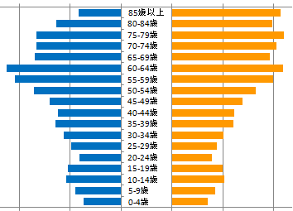
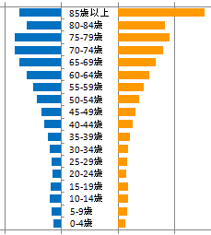
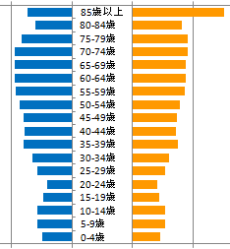
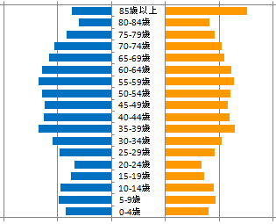
山間地域の人口1000人集落の趨勢将来推計人口と移住を見込んだ推計人口
○山間地域のモデル集落（人口1000人）における趨勢による2050年推計人口は、総数は309人にまで減少（△69%）、高齢化率55%となる。
○仮に、移住（10人／年）を見込んだ場合、人口は減少するものの緩やかな減少にとどまるとともに、小中学生の人口（現状71人）は一定数を
維持できる。
2010年人口ピラミッド
2010年人口
人口＝1000人
2050年推計人口ピラミッド
趨勢による人口推計
移住（5人/年）見込み
移住（10人/年）見込み
人口＝309人
人口＝526人
人口＝743人
（出典） 総務省「国勢調査報告」をもとに国土交通省国土政策局推計
（推計方法）
○山間地域は、農林統計に用いる農業地域類型のうち山間農業地域とした。（2010年の山間地域の
人口は約383万人）
○山間地域の年齢別人口を集計し、人口1000人の集落を仮定して、男女・年齢別人口を設定した。
○2005年及び2010年国勢調査人口から、山間地域のコーホート変化率を算出し、コーホート変化率法に
より、2010年人口を基準として2050年までの5年ごとの人口を推計した。
○0～4歳人口の推計には、2010年のこども女性比を用いた。出生率に換算すると概ね1.47人である。
○また、１年に10人（5人）の移住があるものと仮定して、移住を見込んだ人口推計を行った。移住は、30
歳代前半の夫婦と0～4歳代のこども1人からなる世帯が２(1)世帯、20歳代前半の男女が各2(1)名の
計10(5)名を仮定した。移住の仮定については、小田切徳美、藤山浩編著「地域再生のフロンティア」
p306～p309を参考として設定した。
○小中学生人口は、該当する年齢階級の人口を案分・合計して推計した。

Slide 12
国土形成計画（全国計画） 概要
2023年（令和5年）7月閣議決定
新たな国土の将来ビジョン
計画期間： 2050年さらにその先の長期を見据えつつ、今後概ね10年間
時代の重大な岐路に立つ国土 《我が国が直面するリスクと構造的な変化》
地域の持続性、安全・安心を脅かすリスクの高まり
未曽有の人口減少、少子高齢化がもたらす地方の危機
巨大災害リスクの切迫（水災害の激甚化・頻発化、巨大地震・津波、火山噴火、雪害等）
気候危機の深刻化（2050年カーボンニュートラル）、生物多様性の損失
コロナ禍を経た暮らし方・働き方の変化
テレワークの進展による転職なき移住等の場所に縛られない暮らし方・働き方
新たな地方・田園回帰の動き、地方での暮らしの魅力
激動する世界の中での日本の立ち位置の変化
DX、GXなど激化する国際競争の中での競争力の低下
エネルギー・食料の海外依存リスクの高まり
東アジア情勢など安全保障上の課題の深刻化
豊かな自然や文化を有する多彩な地域からなる国土を次世代に引き継ぐための未来に希望を持てる国土の将来ビジョンが必要
目指す国土の姿 「新時代に地域力をつなぐ国土 ～列島を支える新たな地域マネジメントの構築～」
デジタルとリアルの融合による
活力ある国土づくり
～地域への誇りと愛着に根差した地域価値の向上～
巨大災害、気候危機、緊迫化する国際情勢に対応する
安全・安心な国土づくり
～災害等に屈しないしなやかで強い国土～
世界に誇る美しい自然と多彩な文化を育む
個性豊かな国土づくり
～森の国、海の国、文化の国～
国土づくりの戦略的視点 ①民の力を最大限発揮する官民連携 ②デジタルの徹底活用 ③生活者・利用者の利便の最適化 ④縦割りの打破（分野の垣根を越える横串の発想）
※南北に細長い日本列島における国土全体での連結強化
※広域レベルからコミュニティレベルまで重層的な圏域形成
国土構造の基本構想 「シームレスな拠点連結型国土」
デジタルの徹底活用による場所や時間の制約を克服した国土構造への転換
〈広域的な機能の 分散と連結強化〉
中枢中核都市等を核とした広域圏の自立的発展、日本海側・太平洋側二面活用等の広域圏内・広域圏間の連結強化を図る「全国的な回廊ネットワーク」の形成
リニア中央新幹線、新東名・新名神等により三大都市圏を結ぶ「日本中央回廊」の形成による地方活性化、国際競争力強化
階層間のネットワーク強化
東京一極集中の是正（地方と東京のwin-winの関係構築）
国土の多様性（ダイバーシティ）、包摂性（インクルージョン）、持続性（サステナビリティ）、強靱性（レジリエンス）の向上
〈持続可能な生活圏の再構築〉
生活に身近な地域コミュニティの再生（小さな拠点を核とした集落生活圏の形成、都市コミュニティの再生）
地方の中心都市を核とした市町村界にとらわれない新たな発想からの地域生活圏の形成
《国土の刷新に向けた重点テーマ》
デジタルとリアルが融合した地域生活圏の形成
「地方の豊かさ」と「都市の利便性」の融合
生活圏人口１０万人程度以上を一つの目安として想定した地域づくり
（地域の生活・経済の実態に即した市町村界にとらわれない地域間の連携・補完）
「共」の視点からの地域経営（サービス・活動を「兼ねる、束ねる、繋げる」発想への転換）
主体の連携、事業の連携、地域の連携
デジタルの徹底活用によるリアルの地域空間の質的向上
デジタルインフラ・データ連携基盤・デジタル社会実装基盤の整備、自動運転、
ドローン物流、遠隔医療・教育等のデジタル技術サービスの実装の加速化
地域交通の再構築、多世代交流まちづくり、デジ活中山間地域、転職なき 移住・二地域居住など、デジタル活用を含めたリアル空間での利便性向上
民の力の最大限活用、官民パートナーシップによる地域経営主体の創出・拡大
相互連携による 相乗効果の発揮
持続可能な産業への構造転換
GX、DX、経済安保等を踏まえた成長産業の全国的な分散立地等
既存コンビナート等の水素・アンモニア等への転換を通じた基幹産業拠点の強化・再生
スタートアップの促進、働きがいのある雇用の拡大等を通じた地域産業の稼ぐ力の向上 等
新しい資本主義、デジタル田園都市国家構想の実現
グリーン国土の創造
広域的な生態系ネットワークの形成、自然資本の保全・拡大、持続可能な活用（30by30の実現、 グリーンインフラの推進等を通じたネットワーク化）
カーボンニュートラルの実現を図る地域づくり（地域共生型再エネ導入、ハイブリッドダム等） 等
人口減少下の国土利用・管理
地域管理構想等による国土の最適利用・管理、流域治水、災害リスクを踏まえた住まい方
所有者不明土地・空き家の利活用の円滑化等、重要土地等調査法に基づく調査等
地理空間情報等の徹底活用による国土の状況の見える化等を通じた国土利用・管理DX 等
地域の安全・安心、暮らしや経済を支える
国土基盤の高質化
防災・減災、国土強靱化、生活の質の向上、経済活動の下支え
〔機能・役割に応じた国土基盤の充実・強化〕
戦略的マネジメントの徹底によるストック効果の最大化
DX、GX、リダンダンシー確保、安全保障、自然資本との統合等の観点からの機能高度化
賢く使う観点からの縦割り排除による複合化・多機能化・効果最大化
地域インフラ群再生戦略マネジメント等の戦略的メンテナンスによる持続的な機能発揮
地域を支える人材の確保・育成
● 包摂社会に向けた多様な主体の参加と連携 ● こどもまんなかまちづくり等のこども・子育て支援、女性活躍 ● 関係人口の拡大・深化
分野別施策の基本的方向
計画の効果的推進
広域地方計画の策定・推進
〇地域の整備（コンパクト＋ネットワーク、農山漁村、条件の厳しい地域への対応等）
〇産業（国際競争力の強化、エネルギー・食料の安定供給等）
〇文化・スポーツ及び観光（文化が育む豊かで活力ある地域社会、観光振興による地域活性化等）
○交通体系、情報通信体系及び エネルギーインフラ
○防災・減災、国土強靱化
○国土資源及び海域の利用と保全（農地、森林、健全な水循環、海洋・海域等）
○環境保全及び景観形成
○地理空間情報等を活用したマネジメントサイクルと評価の実施
○広域地方計画協議会を通じた広域地方計画の策定・推進

Slide 13
国土形成計画（全国計画） 目指す国土の姿
新時代に地域力をつなぐ国土
～列島を支える新たな地域マネジメントの構築～
シームレスな拠点連結型国土
国土全体にわたる人口や諸機能の配置のあり方等に関する
国土構造の基本構想
地方の危機的状況
危機・難局に直面する地方を重視し、新たな時代へと刷新
各地域の地域力を結集し、国土全体でつなぎ合わせ、未来へとつなげる
地域力
国土全体にわたって、広域レベルでは人口や諸機能を分散
広域レベルからコミュニティレベルまで、重層的な生活・経済圏域の形成
各階層の圏域において、可能な限り諸機能を多様な地域の拠点に集約し、水平的・垂直的・多面的なネットワーク化
デジタルとリアルの融合により、時間や場所の制約を克服し、行政界を越えて、暮らしや経済の実態に即し、サービスや活動が継ぎ目なく展開
東京一極集中の是正
地方と東京の
win-winの関係構築
地域課題を 克服する
守りの力
地域の魅力を高め
人々を惹きつける 攻めの力
地域の総合力・底力を最大限に発揮
地域を担う人材の主体的・内発的な地域づくり
地域に対する誇りと愛着を原動力とした、
地域に暮らし、関わる、住民等の多様な主体の参加と連携
国土の
多様性
（ダイバーシティ）
包摂性
（インクルージョン）
持続性
（サステナビリティ）
強靱性
（レジリエンス）
の向上
有形・無形の地域資源を総動員
自然環境、
景観、風土
歴史、
文化・伝統
生活サービス、産業
国土基盤
生態系
サービス
地域マネジメントのパラダイムシフト
縦割り分野ごとの地方公共団体での対応だけでは限界
《新たな発想からの地域マネジメントの構築》
●「共」の視点からの主体・事業・地域間の連携
●デジタルの徹底活用
地方に活力を取り戻し、安全・安心で、個性豊かな地域を全国に広げる
未来を担う若者世代を含め、人々を惹きつける地域の魅力を高め、地方への人の流れを創出・拡大
人と人、人と地域、地域と地域が、質の高い交通やデジタルのネットワークでシームレスにつながり合う国土構造の構築
⇒ 「コンパクト＋ネットワーク」をさらに進化・発展
国土全体にわたる各地方の地域力の結集なくして、日本の未来はない

Slide 14
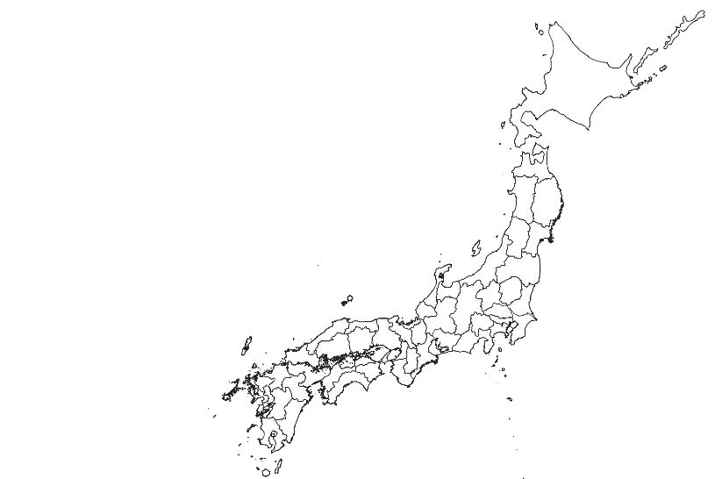






「シームレスな拠点連結型国土」の構築に向けた
全国的な回廊ネットワークの形成
人口や諸機能の広域的な分散
日本海側＋太平洋側 二面活用
内陸部を含めた全国の連結強化
●四方を海に囲まれ、北海道・本州・四国・九州・沖縄本島の主要五島と多数の島々から成る南北に細長い日本列島において、人口が減少する中にあっても、人々が生き生きと安心して暮らし続けていける国土の形成を目指す。
●このため、時間距離の短縮や多重性・代替性の確保等を図る交通ネットワーク等の強化を通じ、国土全体におけるシームレスな連結を強化して、日本海側と太平洋側の二面を効果的に活用しつつ、内陸部を含めた連結を図る「全国的な回廊ネットワーク」の形成を図る。
活発なヒト・モノの流動による イノベーションの促進
災害時等のリダンダンシー確保
中枢中核都市等を核とした
広域圏の自立的発展
陸海空のシームレスな
総合交通体系の高質化
＋
デジタルの徹底活用
広域圏内・広域圏間
の交流・連携
アジア等海外
との直接交流
日本中央回廊の形成
リニア開業等による時間距離短縮等の効果を全国に波及
地方の中心的な都市を核とした地域生活圏の形成
〈デジタルとリアルの融合による地域課題解決と地域の魅力向上〉
地方への人の流れの創出・拡大
※本地図は我が国の領土を網羅的に記したものではない。

Slide 15
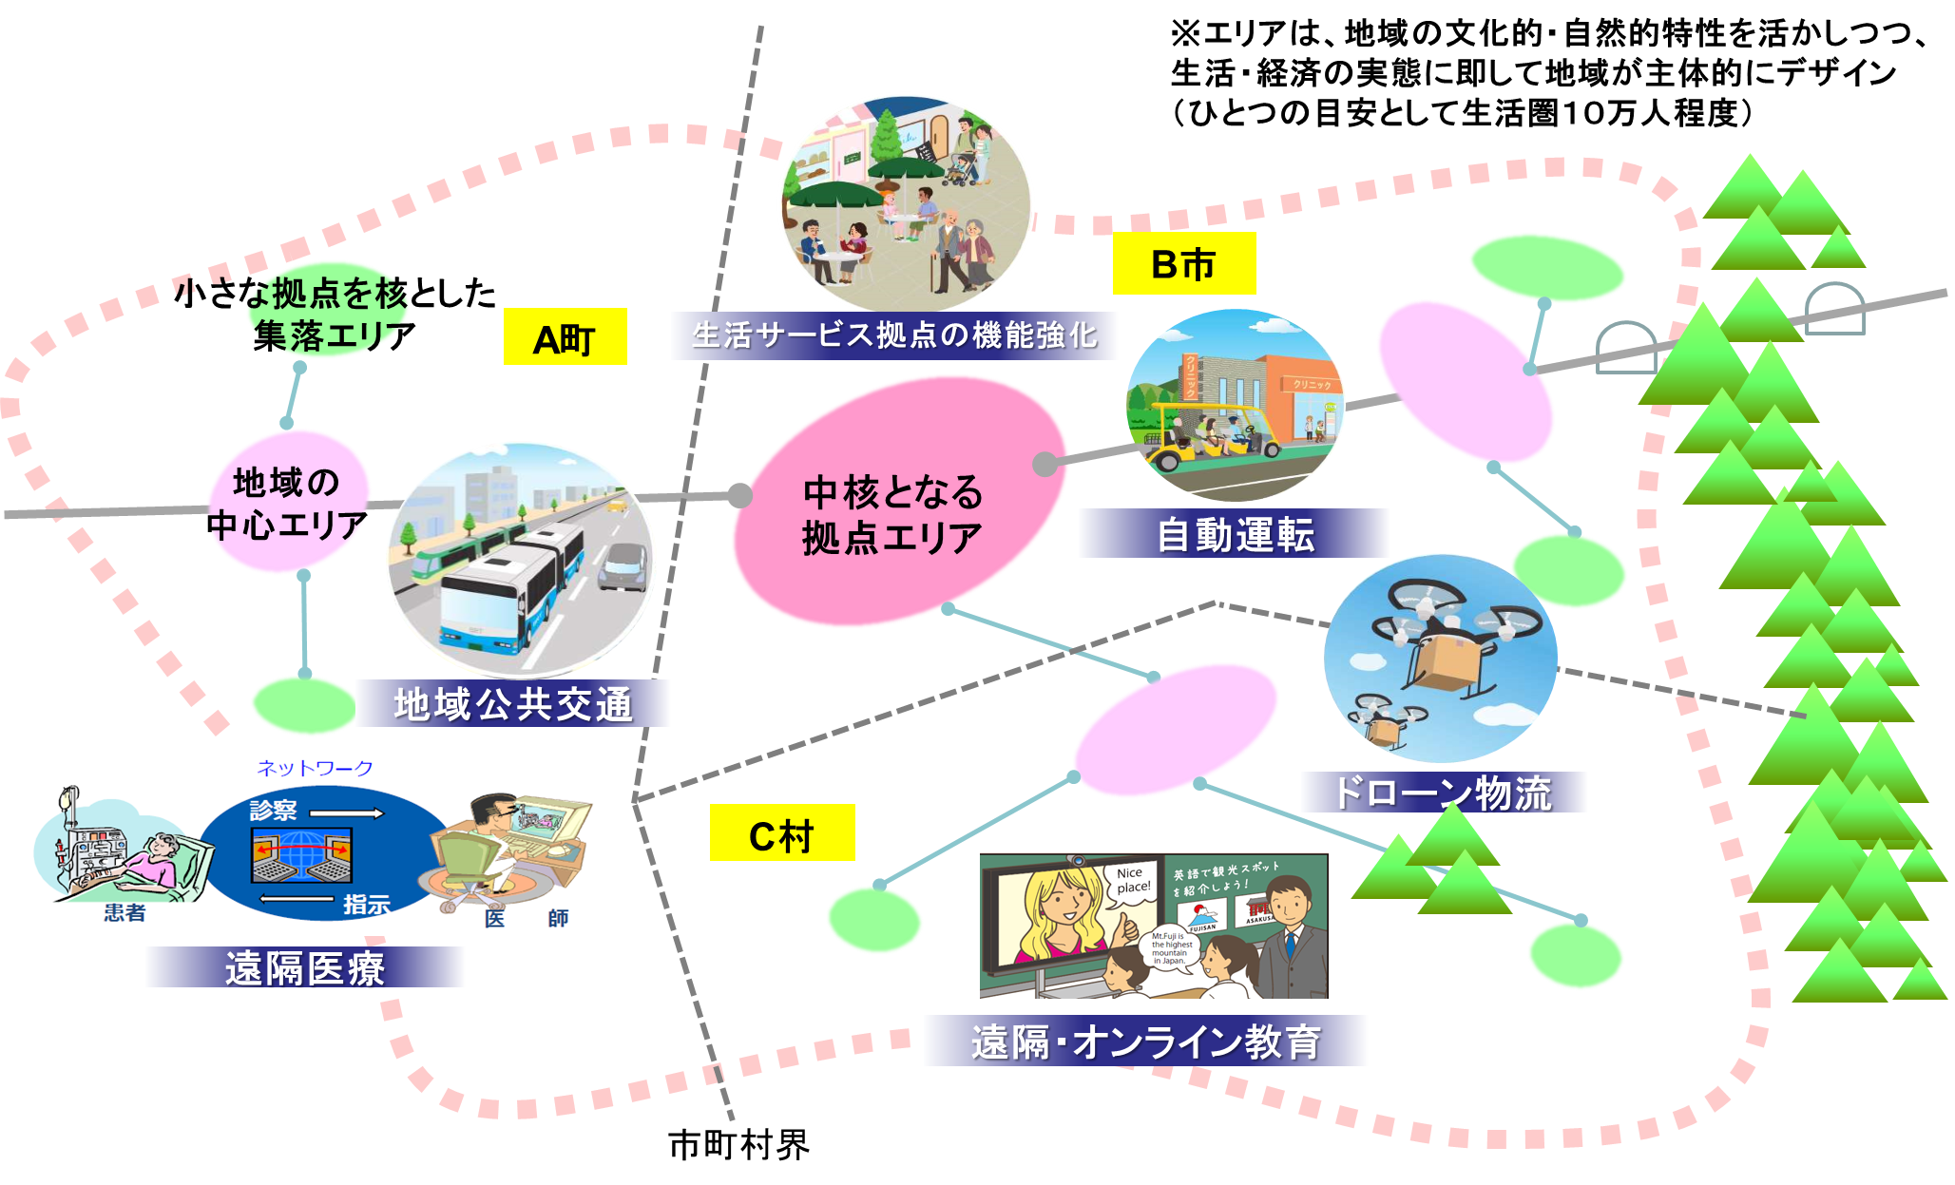
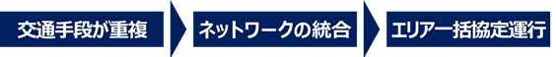

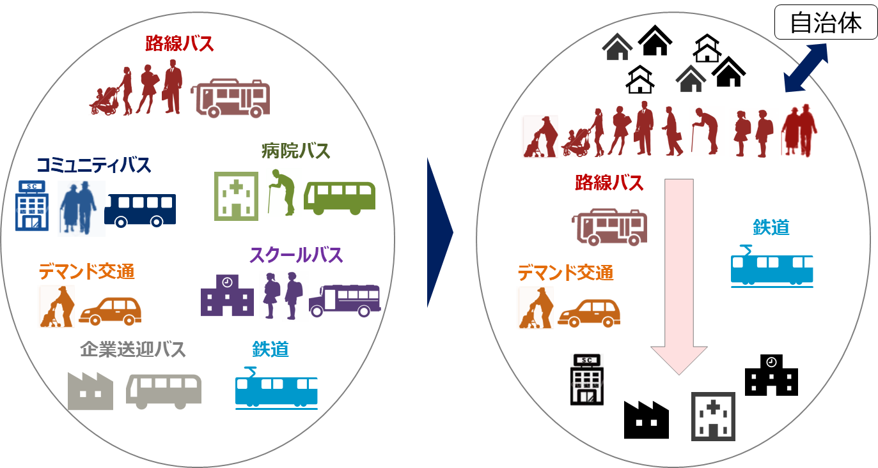
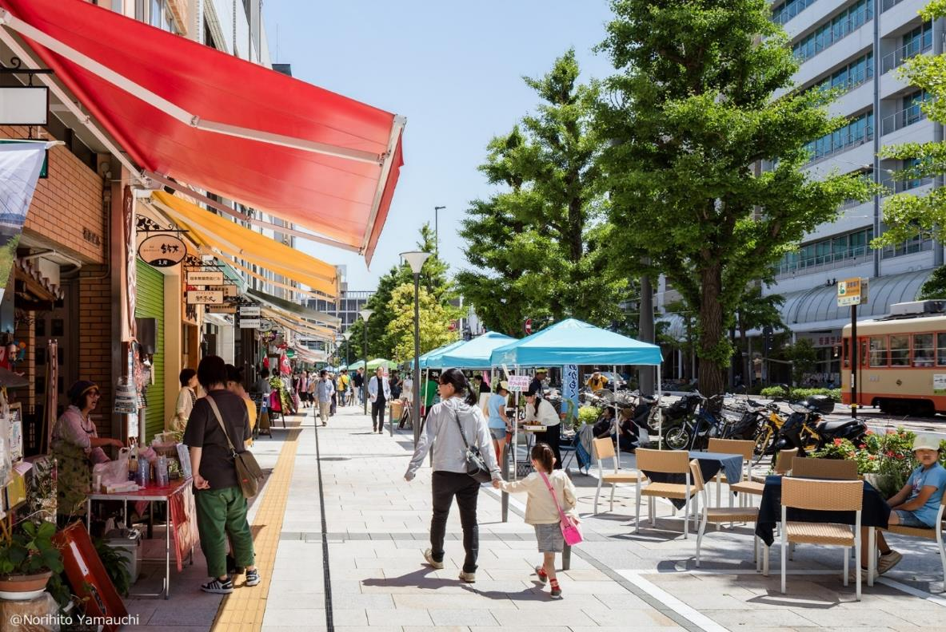
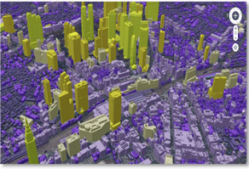

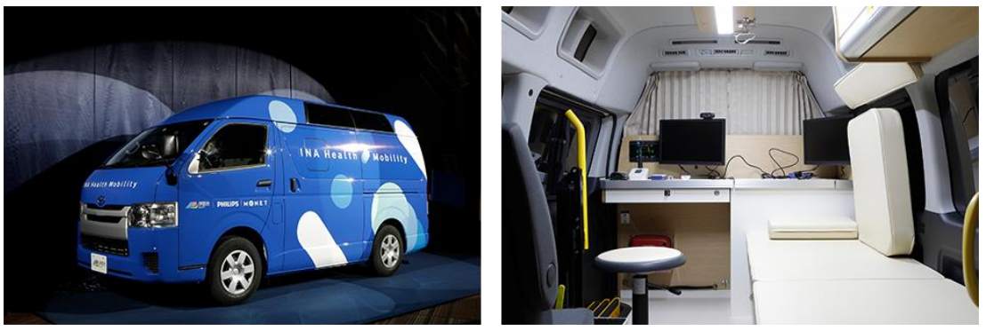
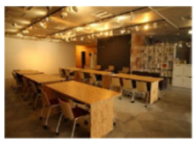
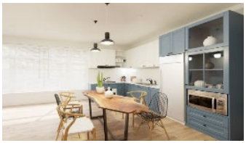
「地域生活圏」の形成で変わる地域の姿（イメージ）
地域をつなぐ持続的な モビリティ社会の実現
まちでも中山間地域でもデジタル活用で安心・便利な暮らし
地域公共交通のリ・デザイン
「デジ活」中山間地域
出所：農林水産省HP
スマート農業、ドローン物流等を組み合わせたプロジェクトを実現
⇒2027年度までに全国150か所以上
交通DX・GXや、地域の関係者との共創を通じ、地域公共交通ネットワークの利便性・持続可能性・生産性を向上
⇒地域公共交通特定事業実施計画の認定：2027年度までに300件
デジタル・ガバメントの推進
多世代交流まちづくり
基幹業務等のシステムの統一・標準化、行政手続のオンライン化、マイナンバーカードの普及・利用促進等
「書かないワンストップ窓口」の横展開
@Norihito Yamauchi
３D都市モデル
自動運転
デジタル基盤の整備・活用
遠隔医療
出所：国土交通省HP
出所：国土交通省HP
5G、光ファイバ等のデジタルインフラ、データ連携基盤
自動運転・ドローン物流等の実装を支えるデジタルライフライン（センサー、乗換え・積替え拠点等）
モバイルクリニック
（長野県伊那市）
居心地が良く歩きたくなるまちなかづくり、建築・都市のDX
⇒2027年度までに３D都市モデルの整備都市500都市
（福井県永平寺町）
出所：中部運輸局HP
出所：長野県HP
出所：長野県HP
地域限定型の自動運転移動サービスの実現
⇒50か所程度（2025年度目途）、 100か所以上（2027年度まで）
住民に身近な場所を活用した遠隔医療
⇒国の補助事業により遠隔医療を実施する医療機関：235件（2023～2027年度累計）
転職なき移住・二地域居住等
出所：内閣官房HP
出所：内閣官房HP
※デジタル活用では解決できない地域課題に対しても、地方創生の一層の取組強化を図る。
「共」の視点からの主体・事業・地域間の連携
（官民パートナーシップによる地域経営）
デジタルの徹底活用による地域空間の質的向上
テレワークの普及等による地方への人の流れの創出・拡大、空き家等の活用促進
新たな発想からの地域マネジメント
地域を支える人材の確保・育成
包摂的社会、こども・子育て支援、
女性活躍、関係人口の拡大・深化
「地方の豊かさ」と「都市の利便性」の融合 → 全国どこでも誰もが便利で快適に暮らせる社会

Slide 16
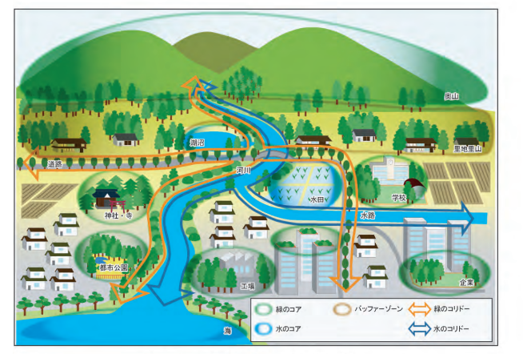
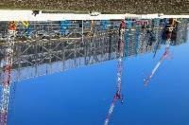
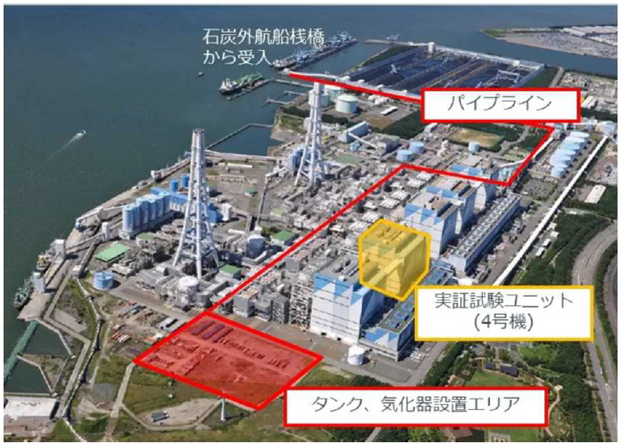
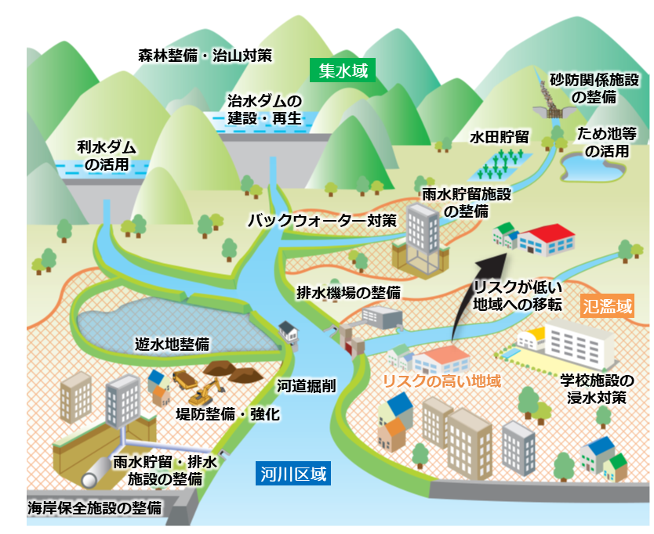
国土の刷新に向けた重点テーマ 【産業、環境、国土利用・管理】
持続可能な産業の構造転換
グリーン国土の創造
《地域の特徴を活かした成長産業の全国的な分散立地等の促進》
半導体や蓄電池等の成長産業の国内生産拠点の形成・強化、国内立地を支えるインフラの円滑・機動的整備、産業用地の円滑・迅速な確保
全国のDXを支えるデータセンターの分散立地（５年程度で全国十数カ所）
洋上風力発電の導入、関連産業集積の促進（2030年までに１千万kW）
《GXや巨大災害リスク対応に向けたコンビナート等の基幹産業拠点の強化・再生》
臨海コンビナート等のCO2多排出産業のGX成長投資の促進＋巨大災害リスク対応
水素・アンモニア等のサプライチェーンの拠点となるカーボンニュートラルポート（CNP）の形成など、インフラ整備や規制の合理化・適正化
大規模な跡地の有効活用と必要なインフラ整備
《30ｂｙ30による健全な生態系の保全・再生の促進》
森・里・まち・川・海のつながりを確保した広域的な生態系ネットワークの形成促進
自然を活用した解決策（Nature-based Solutions: NbS）の発想に即した グリーンインフラによる複合的な地域課題の解決
《カーボンニュートラルの実現を図る地域づくり》
地域の脱炭素化に向けた脱炭素先行地域の創出、くらし・まちづくり・交通・インフラ・農林水産業等におけるグリーン化の推進
森林資源の循環利用の確立
地域共生型再エネ導入の促進、ハイブリッドダムの全国への展開
嵩上げ
洪水吐
ゲート
洪水調節容量
雨が予測されない場合
貯水位を上昇
洪水前に
貯水位を低下
発電施設
発電
放流管増設
利水容量
高度な半導体工場の国内立地（熊本 TSMC）
アンモニア混焼実証事業が行われる
愛知県碧南火力発電所
広域的な生態系ネットワークの形成イメージ
ハイブリッドダムのイメージ
人口減少下の国土利用・管理
《持続可能な国土と地域の形成に資する最適利用・管理》
住民発意と合意形成に基づき将来像を見据えて土地の管理方法の転換等を図る地域管理構想の全国展開
所有者不明土地、空き家の利活用円滑化等、荒廃農地、手入れが不十分な森林の発生防止・解消
地域の持続性確保につながる産業集積のための土地利用転換など関連制度の弾力的活用
土地の利用と管理についての安全保障をめぐる内外情勢の変化等を踏まえた対応
《安全・安心な国土利用・管理》
あらゆる関係者が協働して流域全体で行う総合的かつ多層的な水災害対策である「流域治水」の推進
災害ハザードエリアにおける開発抑制とより安全な地域への居住誘導
流域治水の推進

Slide 17
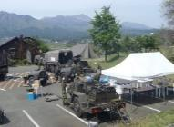
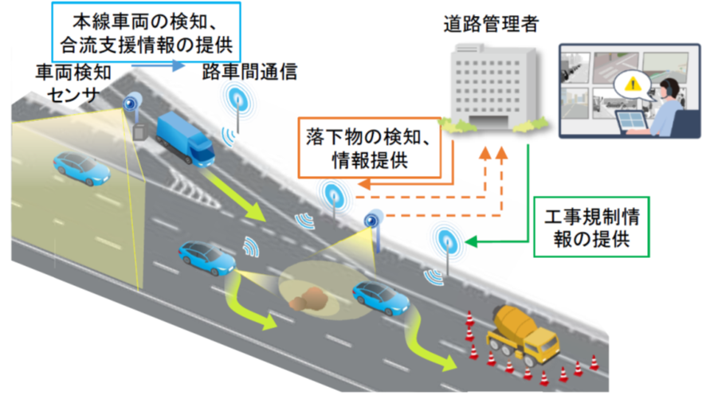
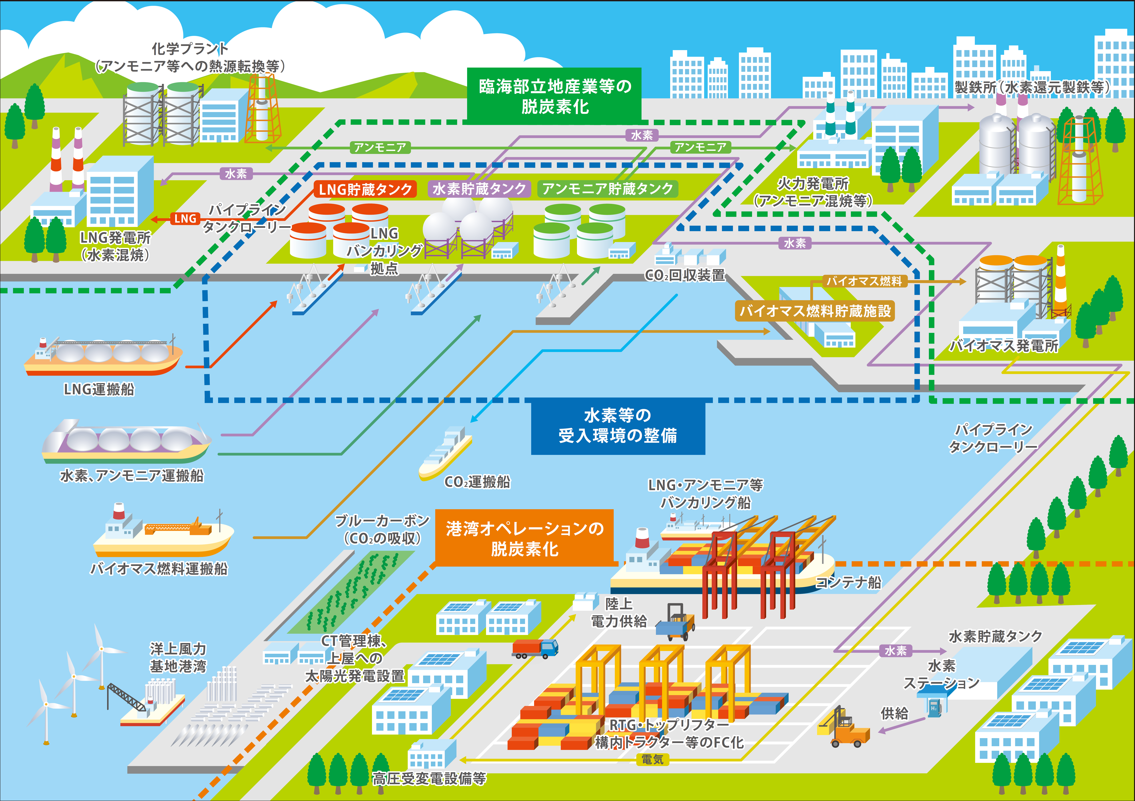
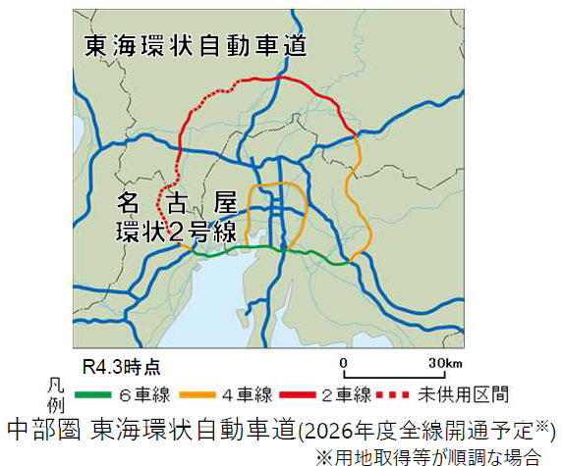
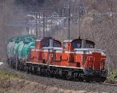
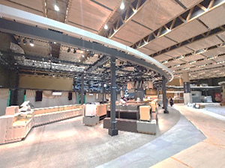
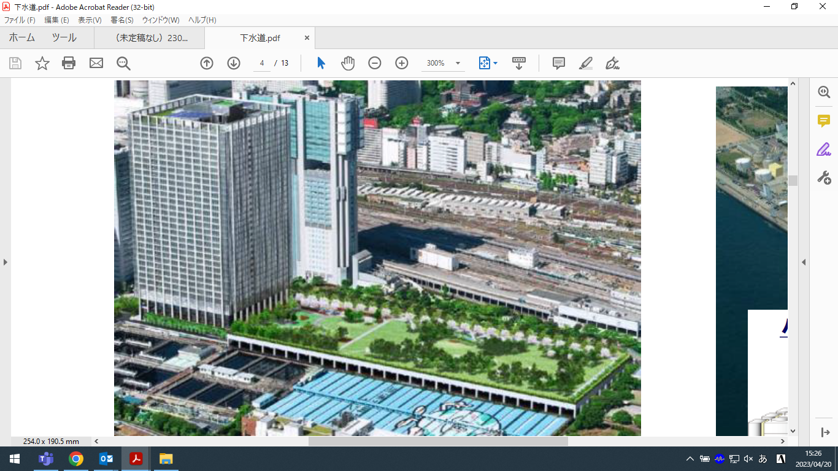
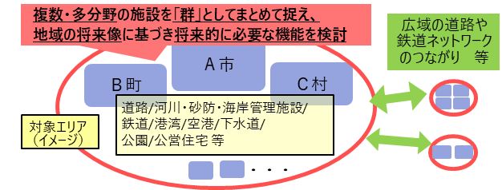
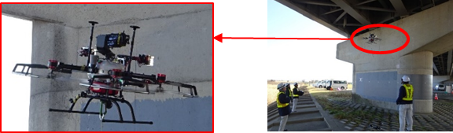
国土基盤の高質化（ストック効果の最大化に向けた戦略的マネジメントの徹底）
国土基盤が果たすべき機能・役割が最大限に発揮されるよう、安定的・持続的な公共投資の見通しを持ち、計画的な整備や維持管理更新、効果的活用を通じた戦略的マネジメントの徹底により、ストック効果を最大化。
国土基盤の機能・役割の最大限の発揮（機能・役割に応じた国土基盤の充実・強化）
地域の安全・安心を支える
国土強靱化基本計画に基づき、中長期的かつ明確な見通しの下、継続的・安定的に防災・減災、国土強靱化の取組を推進
地域における生活の質を向上する
地域生活圏の形成に向けた取組とも連動し、生活者の視点を重視して、デジタルの徹底活用により、リアルの地域空間の質的向上を図る
経済活動を下支えし、生産性を高める
移動時間の短縮や定時性の向上、生産活動の効率化や高度化等により民間投資を誘発し、様々な経済活動を下支え
国土基盤の高質化に向けた戦略的マネジメントの徹底
社会経済状況の変化に応じた国土基盤の機能高度化
賢く使う観点からの
国土基盤の複合化・多機能化・効果最大化
ＤＸ
ＧＸ
●縦割り排除による複合的・多目的活用
●ソフト施策と組み合わせた効果最大化 等
●光ファイバ・５G等のデジタルインフラ
●国土基盤におけるデジタル活用 等
●電力系統等のエネルギーインフラ
●国土基盤における脱炭素化 等
嵩上げ
洪水吐
ゲート
洪水調節容量
雨が予測されない場合
貯水位を上昇
洪水前に
貯水位を低下
洋上風力発電
発電施設
発電
放流管増設
利水容量
自動運転車の走行支援
ヒトを支援するAIターミナルの実現
カーボンニュートラルポートの形成
ハイブリッドダムのイメージ
「道の駅」の防災機能の整備・強化
リダンダンシー確保、安全保障
ＰＰＰ／ＰＦＩ
戦略的メンテナンスによる
国土基盤の持続的な機能発揮
●交通等の全国的な強靱なネットワーク機能の強化
●安全保障の観点からの公共インフラの整備等 等
●コンセッション等のPPP/PFIの活用拡大
原則、全空港へのコンセッションの導入促進
上下水道、工業用水道等でのコンセッション拡大
Park-PFI、高速道路SA/PAのPFI 等
●予防保全型メンテナンスへの本格転換、広域的・戦略的マネジメント
●新技術・官民連携手法の普及による高度化・効率化 等
阿蘇くまもと空港
東京都芝浦水再生センター
ミッシングリンクの解消
貨物鉄道ネットワークの強化
空港コンセッション
下水道（民間収益施設併設）
地域インフラ群再生戦略マネジメント
ドローンを活用したインフラの点検

Slide 18
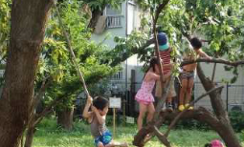

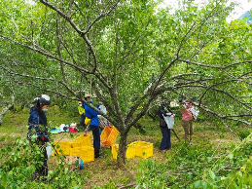
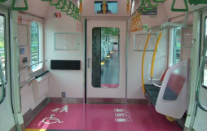
地域を支える人材の確保・育成（包摂的社会の実現、地域におけるこども・子育て支援）
地域人材の不足が深刻化する中、多様性に富む包摂的な社会、こどもまんなか社会の実現を通じて、地域力を高めるとともに、地方への人の流れの創出・拡大につなげ、我が国全体の少子化の流れを変える。
包摂的社会に向けた地域づくりへの多様な主体の参加と連携
《地域における人への投資拡大》
民間の力を最大限活かした
新しい公共の領域拡大
地域社会の中で居場所を持ち、希望を持って暮らし、働き、活動できる地域づくり
〈地域づくりへの企業等の主体的参加の拡大〉
企業版ふるさと納税や地域活性化起業人等の制度も活用し、ソーシャルベンチャー等の社会的課題の解決に取り組む企業等と地域との連携を推進
ソーシャルボンドやインパクト投資の活用促進
コンセッションを始めとするPPP/PFIの拡大
若者
女性
高齢者
障害者
外国人
〈人々の多様化する価値観に応じた暮らし方・働き方の選択肢を広げる〉
地方への人の流れを創出・拡大し、少子化の流れを変える
※若者世代の地方からの流出、出生率が低い東京への集中が続けば、未曽有の少子化に拍車をかけ、人口減少がさらに加速するおそれ
こどもまんなか社会に向けた
地域におけるこども・子育て支援
女性活躍の促進
関係人口の拡大・深化
地域生活圏の形成等における安心してこどもを産み、育てられる「共働き・共育て」等の環境整備など若者世代を惹きつける地域づくり
地方における教育・就業環境整備を通じた女性が能力を発揮できる魅力的な地域づくり
二地域居住者等を含む関係人口の拡大、地域とのつながりの深化に向けた「人」「場」「仕組み」づくり
⇒2032年度を目途に1.5倍程度に拡大
良質な住宅の供給、円滑な確保支援
保育所の整備等の就学前教育・保育の充実
子育てしやすい都市・地域空間づくり、安全で快適な道路、公園等の整備、 公共空間等における子育てバリアフリー化
多世代交流拠点づくり
テレワークを活用した転職なき移住、二地域居住等の受け皿づくり
魅力的な仕事の創出 等
（万人）
男女別東京圏への転入超過数
アプリによる「1/2村民」登録制度（山梨県小菅村）
村で利用できるポイント発行や情報発信等を通じて村づくりに関わる接点を創出（開始４年で3,000人以上登録）
こどもの創造力を育む公園
鉄道車両内の優先スペース
（出典）総務省「住民基本台帳人口移動報告」より 国土政策局が作成
「1/2村民」による梅取りボランティア
（備考）東京圏は東京都、埼玉県、千葉県、神奈川県を指す。値は日本人移動者数。
地域教育の強化
大学、高等専門学校等と連携した地域人材の育成
地域と連携した探究学習、農山漁村体験等の推進 等
地方・大都市間の人材還流、マッチング機能の強化
転職なき移住、副業・兼業等による地方への人材環流の促進
マネジメント人材やデジタル人材等に関する地域と企業等のマッチング促進 等

Slide 19
分野別施策の基本的方向
第１章 地域の整備
①地域生活圏の形成等に資する持続可能な地域づくり
・地域特性に応じた地域ビジョンの実現に向けた取組の推進、地方移住、二地域居住等の促進による地方への人の流れの創出 等
②人中心のコンパクトな多世代交流まちづくり
・都市のコンパクト化とネットワークの構築 等
③美しく暮らしやすい農山漁村の形成
・地域資源を活用した所得と雇用機会の確保、中山間地域等を始めとする農山漁村に人が住み続けるための条件整備 等
④包摂的社会の実現に向けた地域づくり
・子育て世代や高齢者など誰もが安全・安心に暮らせる環境の整備、女性、高齢者等が活躍できる社会の実現 等
⑤住生活の質の向上及び暮らしの安全・安心の確保
⑥我が国の成長をけん引する大都市圏等の整備
⑦地理的、自然的、社会的条件の厳しい地域への対応
・離島地域、豪雪地帯、山村地域、半島地域、過疎地域
第３章 文化・スポーツ及び観光
①文化・スポーツが育む豊かで活力ある地域社会
・個性豊かな地域文化の保存、継承、創造、活用等 等
②観光振興による地域の活性化
・持続可能な観光地域づくり、消費額拡大・地方誘客促進を重視したインバウンドの推進 等
第６章 国土資源及び
海域の利用と保全
①農地等の利用の増進
・農業の担い手への農地集積・集約化と農地の確保 等
②次世代に引き継ぐ多様で健全な森林
・多様で健全な森林の整備及び保全の推進 等
③健全な水循環の維持又は回復等
・流域の総合的かつ一体的な管理の推進、地下水の適正な保全及び利用 等
④海洋・海域の保全と利活用
・海洋権益の保全及び海洋資源・海洋再エネの開発等の利活用の推進、陸域と一体となった自然環境の保全・再生、離島の適切な保全・管理と領土・領海及び排他的経済水域等の確保・開発等 等
第４章 交通体系、情報通信体系及び
エネルギーインフラの高質化
①シームレスな総合交通体系の高質化
・国際交通拠点の競争力強化、全国各地とアジアとの交流の拡大、国内幹線交通体系の高質化 等
②情報通信体系の構築
・デジタルインフラの整備・運用、ＩＣＴ・データ利活用の促進 等
③エネルギーインフラの高質化
・エネルギーネットワークの充実、水素社会の実現に向けたインフラ整備 等
第７章 環境保全及び景観形成
①生物多様性の確保及び自然環境の保全・再生・活用
・30by30目標等を踏まえた自然環境の保全・再生・活用 等
②物質循環の確保と循環型社会の形成
③地球温暖化の緩和と適応に向けた取組、地球環境問題への対応
④大気環境の保全、土壌汚染対策の推進等
⑤美しい景観、魅力ある空間の保全、創出と活用
第５章 防災・減災、国土強靱化
①適切な施策の組合せと効率的な対策の推進
・防災・減災に資する施設の整備、土地利用の推進 等
②都市の防災・減災対策の強力な推進
③安全な農山漁村の実現
④諸機能及びネットワークの多重性・代替性確保等による災害に強い国土構造の構築
・中枢管理機能等のバックアップ等、交通・物流ネットワークの強靱化、エネルギー・産業の強靱化
⑤戦略的メンテナンスによる国土基盤の持続的な機能発揮
・予防保全型メンテナンスへの本格転換、広域的・戦略的なマネジメント 等
⑥自助、共助とそれらを支える公助の強化
第２章 産業
①GX・DX を始めとする産業の国際競争力の強化とイノベーションを支える環境整備、科学技術を支える基盤の強化と人材の育成
②海外からの投資を呼び込む環境整備
③地域を支える活力ある産業・雇用の創出
④ GXを先導する世界最先端の技術を活かしたエネルギー需給構造の実現
・安定的なエネルギー供給の実現、再エネの活用拡大と分散型エネルギーシステムの構築、水素社会の実現 等
⑤食料等の安定供給と農林水産業の成長産業化
・食料の安定供給と食料安全保障の確立、農業・食品産業の成長産業化の促進と農業の持続的な発展 等

Slide 20
国土形成計画における山村振興に関する記載
〔国土形成計画(令和5年7月28日閣議決定)抜粋〕
第２部 分野別施策の基本的方向
第１章 地域の整備に関する基本的な施策
第７節 地理的、自然的、社会的条件の厳しい地域への対応
３．山村地域
山村は、林野面積比率が高く、交通及び経済的条件等に恵まれないため、産業基盤及び生活環境の整備等が他の地域に比較して十分に行われていない状況にあり、人口減少、高齢化の進行等により、荒廃農地、必要な施業が行われない森林等の問題が顕在化している。また、その地形条件等から土砂災害等の対策の必要性が高い地域である。一方で、山村は、国土の保全、水源の涵養、自然環境の保全、良好な景観の形成、文化の伝承等に重要な役割を担っており、これらの多面的機能が十分かつ適切に発揮され、国民が将来にわたってそれらの恵沢を享受することができるよう、森林等の保全を図るとともに、産業の振興、住民の福祉の向上、地域間の交流の促進等により山村における定住の促進を図ることを旨として、その効果が適切に発揮されるよう、山村の振興を推進する必要がある。
このような観点から、交通・通信施設、農林業の生産基盤、国土保全施設、教育・文化施設等の産業基盤及び生活環境の整備とともに、農林水産物の加工業、販売業等の導入、山村の振興に寄与する人材の確保・育成等を図る。

Slide 21

第六次国土利用計画（全国計画）概要
2023年（令和5年）7月閣議決定
7/31
閣議決定を明記したバージョンに修正
１．国土の利用に関する基本構想
◆国土利用をめぐる基本的条件の変化と課題
１．人口減少・高齢化等を背景とした
国土の管理水準の悪化と地域社会の衰退
２．大規模自然災害に対する
脆弱性の解消と危機への対応
３．自然環境や景観等の悪化と
新たな目標（カーボンニュートラル、30by30等）
実現に向けた対応
１～３に
共通する課題
４．デジタルの徹底活用
５．多様な主体の参加と
官民連携による地域課題の解決
◆国土利用の基本方針： 「持続可能で自然と共生した国土利用・管理」
①地域全体の利益を実現する最適な国土利用・管理
②土地本来の災害リスクを踏まえた賢い国土利用・管理
③健全な生態系の確保によりつながる国土利用・管理
○土地の利用・管理手法を定める地域管理構想の全国展開
○所有者不明土地や空き家の利用の円滑化、適正な管理
○荒廃農地の発生防止、利用
○地域の持続性確保につながる産業集積のための土地利用転換など関連制度の弾力的活用や必要な見直し
○重要土地等調査法に基づく調査等 等
○気候変動に伴う水災害の激甚化・頻発化に対応する「流域治水」の推進
○災害ハザードエリアにおける開発抑制と居住誘導
○水源かん養等に重要な役割を果たす森林の整備、保全
○事前防災・事前復興の観点からの地域づくり 等
○保護地域の拡充、OECMの設定・管理促進による広域的な生態系ネットワークの形成
○グリーンインフラ、Eco-DRRなど自然環境が有する多様な機能を活用した地域課題の解決
○カーボンニュートラルの実現に向けた地域共生型の再生可能エネルギー関連施設の立地誘導 等
④国土利用・管理ＤＸ
⑤多様な主体の参加と官民連携による国土利用・管理
○地理空間情報等のデジタルデータ、リモートセンシング等のデジタル技術の徹底活用による国土利用・管理の効率化・高度化
○効率的・効果的な国土管理を実現するため、各主体が所有するデータのオープン化、連携促進 等
○適切な利用・管理が行われていない土地の公共的管理の促進、利用拡大に向けた民の力の最大限の活用など官民連携の推進
○多様な主体の参加や連携を促進するコーディネート機能の確保 等
◆地域類型別の基本方向 ◆利用区分別の基本方向
２．国土の利用区分ごとの規模の目標
○中心部や生活拠点等への都市機能や居住の集約化
○災害ハザードエリアの開発抑制とより安全な地域への居住誘導
○農用地の保全等による活性化
○保護地域とOECMによる広域的な生態系ネットワーク化の促進 等
○食料の安定供給に不可欠な優良農地の確保
○カーボンニュートラルの実現に向けた森林資源の循環利用
○健全な水循環の維持又は回復、生態系ネットワークの形成促進
○低未利用土地の活用、空き家の活用・除却を推進 等
 |  | 令和2年 (万ha) | 令和15年 (万ha) | 構成比(%)
 |  |  |  | 2年 | 15年
農地 |  | 437 | 414※ | 11.6 | 11.0
森林 |  | 2,503 | 2,510 | 66.2 | 66.4
原野等 |  | 31 | 31 | 0.8 | 0.8
水面・河川・水路 |  | 135 | 135 | 3.6 | 3.6
道路 |  | 142 | 147 | 3.7 | 3.9
宅地 |  | 197 | 198 | 5.2 | 5.2
 | 住宅地 | 120 | 119 | 3.2 | 3.2
 | 工業用地 | 16 | 17 | 0.4 | 0.5
 | その他の宅地 | 61 | 61 | 1.6 | 1.6
その他 |  | 334 | 344 | 8.8 | 9.1
合計 |  | 3,780 | 3,780 | 100.0 | 100.0
３．必要な措置の概要
○地域管理構想図の作成
積極的に維持
・貴重な棚田
・獣害防止のため管理が必要な森林
○グリーンインフラやEco-DRRとして都市部の緑地を保全・活用
○地域の持続性確保につながる産業集積の促進を図るための土地利用転換
○災害リスクの高い地域の把握、公表、規制区域の指定促進
○森・里・まち・川・海のつながりを確保した広域的な生態系ネットワークの形成
○地域共生型の太陽光・バイオマス等の再エネの面的導入
○地域の状況に応じ、都市機能や居住の都市中心部や生活拠点等への誘導
○地域課題の解決に向けた市町村・地域管理構想の全国展開 等
草刈りなど
手のかからない方法で管理
・将来の活用に備えた農地
※農地面積の数値は、食料・農業・農村基本計画（令和２年3月31日 閣議決定）における令和12年の農地面積の見通しを暫定的に記載したものであり、今後、食料・農業・農村基本計画で新たに農地面積の見通しが変更された場合、その令和15年に相当する数値をもって、この目標も変更されたものとみなす。その場合、農地面積の増減に合わせ、その他（荒廃農地等）の面積の目標が変更されたものとみなす。
見守りなど必要最小限の管理
市内の緑地の保全のイメージ
熱田神宮緑地保全地区(名古屋市)
20
地域管理構想の取組イメージ
Notes:
こちらが第六次国土利用計画の全体像です。大きな構成として、１，国土利用に関する基本構想、２、国土の利用区分ごとの規模の目標３、必要な措置の概要が規定されています。

Slide 22
地域類型別、利用区分別の国土利用の基本方向（主な記載事項）
イ 農山漁村
地域類型別の国土利用の基本方向
都市、農山漁村、自然維持地域は互いに独立して存在するものではなく、相互
貢献や連携により相乗効果を生み出し、空間の質的向上を図ることが重要
○中心部や生活拠点等への都市機能や居住の集約化 ○災害ハザードエリアの開発抑制とより安全な地域への居住誘導 ○所有者不明土地などの低未利用土地や空き家の利用の円滑化、適正な管理の確保 ○グリーンインフラやEco-DRRとしての都市部の緑地保全 ○都市内の緑地等をOECMとして設定・管理 等
ア 都市
相互貢献
・連携
○多様な地域資源の活用を通じた雇用促進・所得向上による健全な地域社会の構築 ○中山間地域等における集落機能の維持・強化 ○農用地の保全等による活性化 ○デジタル技術も活用した鳥獣被害対策とジビエ利活用の拡大 ○森林サービス産業等による山村価値の創造 ○里地里山等のうち適切なものはOECMとして設定・管理 等
イ 農山漁村
相互貢献
・連携
○原生的な自然地域など自然環境の適切な保全・再生、外来種や野生鳥獣による被害等の防止
○保護地域とOECMによる広域的な生態系ネットワーク化の促進 ○自然環境の有する多様な機能を活用したグリーンインフラの推進 ○自然とのふれあいの場としての適切な利用 等
ウ 自然維持地域
各利用区分を個別に捉えるだけでなく、相互の有機的な関連性に十分留意し、地域全体の利益を実現する最適な国土利用・管理が実現できるよう調整を図ることが必要
利用区分別の国土利用の基本方向
ア 農地
○食料の安定供給に不可欠な優良農地の確保
○多面的機能の適切な維持・発揮
○農地の集積・集約化の推進
○計画的な保全・利用等により農地の適切な利用を確保
○スマート農業による生産性の向上等
イ 森林
○国土の保全等に重要な役割を果たす森林の整備、保全
○新たな木材需要創出による国産材の利用促進
○原生的森林生態系等の適正な保全
○カーボンニュートラルの実現に向けた森林資源の循環利用 等
ウ 原野等
○湿原など貴重な自然環境は保全
○その他の採草放牧地などは適正に利用 等
21

Slide 23
３．小さな拠点の取組について

Slide 24
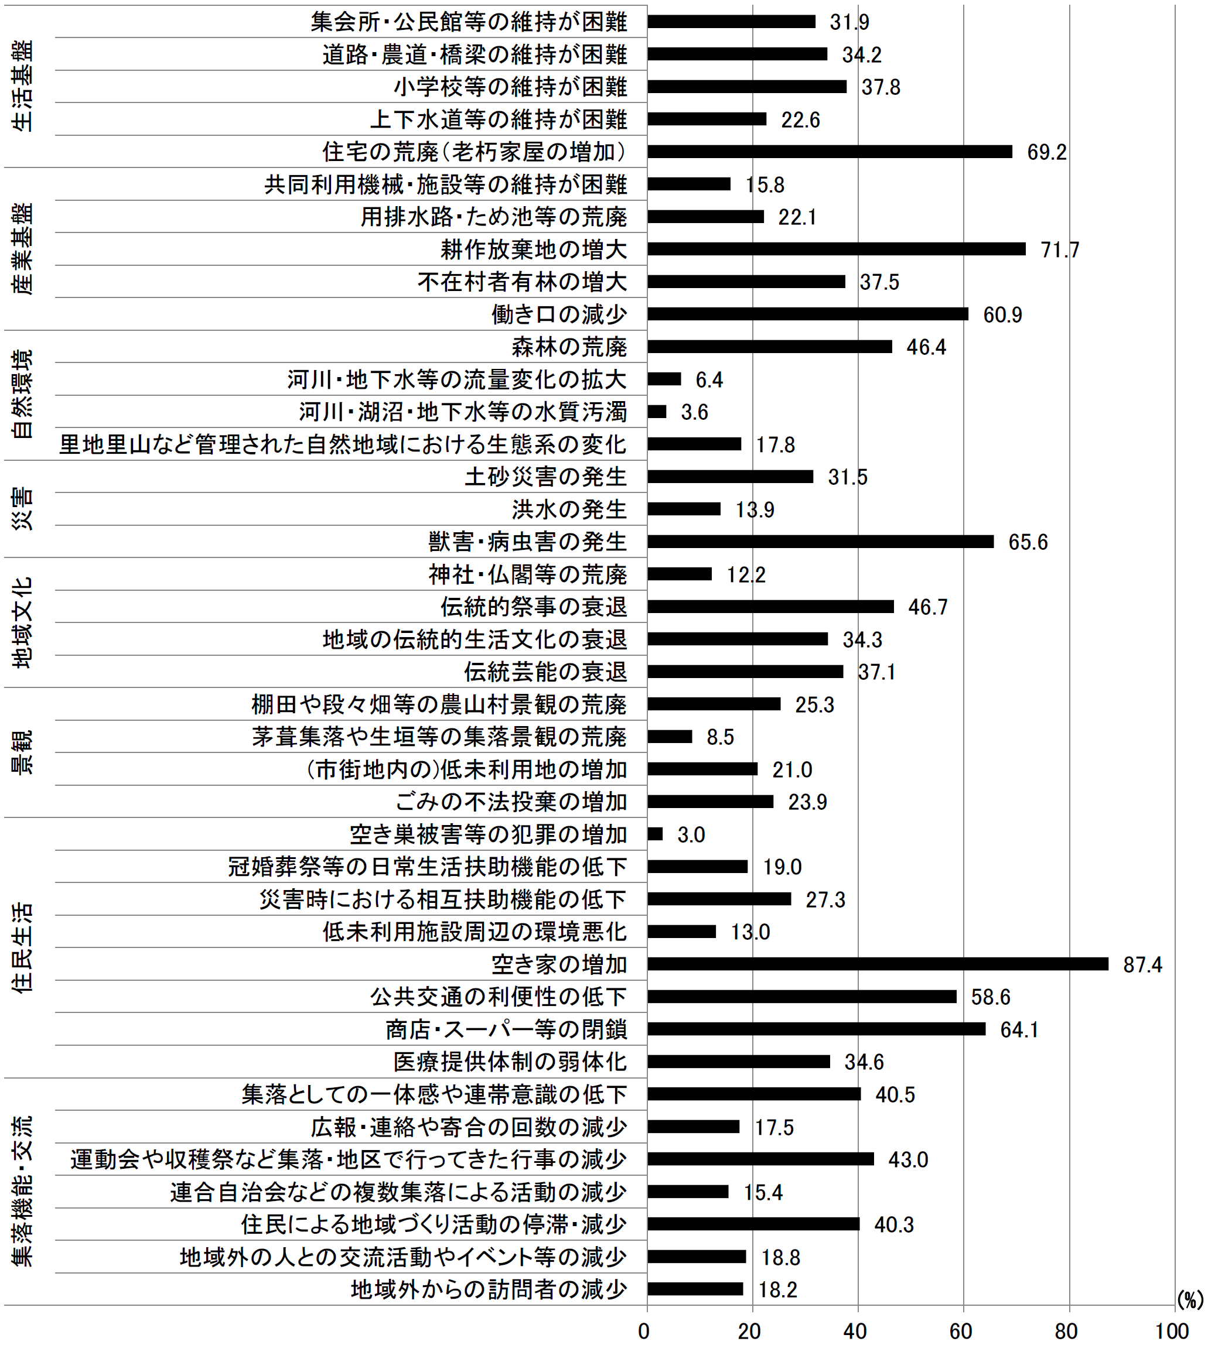
集落での問題の発生状況
■「空き家の増加」が87.4％と最も多くの集落で発生しているほか、
「耕作放棄地の増大」（71.7％）、
「住宅の荒廃（老朽家屋の増加）」（69.2％）、
「獣害・病虫害の発生」（65.6％）、
「商店・スーパー等の閉鎖」（64.1％）、
「働き口の減少」（60.9％）、
「公共交通の利便性の低下」（58.6％）
が約６割超の市町村から多くの集落でみられる問題として指摘されている。
出典：「過疎地域における集落の状況に関する現況把握調査報告書」（令和２年３月総務省）
https://www.soumu.go.jp/menu_news/s-news/01gyosei10_02000066.html

Slide 25
「小さな拠点」とは
小学校区など、複数の集落が散在する地域（集落生活圏）において、商店、診療所などの日常生活に不可欠な施設・機能や地域活動を行う場所を集約・確保し、周辺集落とコミュニティバス等の交通ネットワークで結ぶことで、人々が集い、交流する機会が広がっていく、集落地域の再生を目指す取組
集落生活圏
「小さな拠点」形成後のイメージ
小さな拠点づくりに併せてコミュニティバスなどにより交通手段を確保
道の駅に特産品直売所、コミュニティスペース、役場機能、診療所などを併設
廃校舎を保育所、デイサービスセンター、体験宿泊施設などに活用
旧役場庁舎を公民館、図書館などに活用
スーパー撤退後の施設を集落コンビニ、農産物出荷拠点などに活用

Slide 26
「小さな拠点」に係る取組の経緯等について
○取組の経緯
平成２０年７月 国土形成計画（全国計画）
「地域によっては、人口減少、高齢化が著しく、維持・存続が危ぶまれる集落が存在している。」と初めて国土計画に位置付け
平成２１年４月 国土交通省 過疎集落研究会報告書（座長：小田切徳美明治大学農学部教授）
過疎集落の住民生活の安定を図るためには、（中略）具体的には、①日常的な医療、福祉、買い物、地域交通等の生活に必要な基礎的サービスを提供する、小さな拠点を整備すること」
平成２２年１月 国土審議会政策部会集落課題検討委員会とりまとめ（委員長：奥野信宏中京大学総合政策学部教授）
「基礎的な生活サービスを集落住民に効果的に提供するためには、（中略）『小さな拠点』を整備するとともに、それへのアクセス手段を確保することが有効である。」「『小さな拠点』は、人々が直接出会い、交流する機会を提供する場としても機能し、地域の『絆』を再構築するという役割も期待できる。」
平成２５年３月 「『小さな拠点』づくりガイドブック」の作成
平成２５～２６年 国の調査を通じた地域内の合意形成支援（モニター調査の実施（全国２４地域））
平成２６年７月 「国土のグランドデザイン2050」
「集落が散在する地域において、商店、診療所など日常生活に不可欠な施設や地域活動を行う場を、歩いて動ける範囲に集め、周辺地域とネットワークでつないだ「小さな拠点」を形成する。」
平成２７年３月 「【実践編】『小さな拠点』づくりガイドブック」の作成
平成２７年８月「国土形成計画（全国計画）」
「（略）小学校区等複数の集落を包含する地域において、生活サービス機能や地域活動の拠点を歩いて動ける範囲に集め利便性を高めるとともに、周辺集落とコミュニティバス等の交通ネットワークでつなぐ「小さな拠点」を形成し、必要な生活サービス機能等を維持する。」
令和５年７月「国土形成計画（全国計画） 」
中山間地域等において、必要な生活サービスの維持・確保や地域における仕事・収入の確保等の核となる小さな拠点の形成を図るとともに、小さな拠点における地域運営組織35の形成や、集落のネットワーク化を推進するなどにより、地域課題の解決に向けた取組を持続的に実践する。
○他省庁との連携
内閣府地方創生推進室、総務省、農林水産省と連携して、「小さな拠点」に関する取組を推進。

Slide 27
国土形成計画（全国計画） （令和５年７月28日閣議決定） （抜粋）
とりあえず「小さな拠点」が記載されている部分を引用し、下線を追加したもの
第１部 新たな国土の将来ビジョン
第２章 目指す国土の姿
第２節 国土構造の基本構想
４．持続可能な生活圏の再構築
（小さな拠点を核とした集落生活圏の形成）
中山間地域等において、必要な生活サービスの維持・確保や地域における仕事・収入の確保等の核となる小さな拠点の形成を図るとともに、小さな拠点における地域運営組織³⁵の形成や、集落のネットワーク化を推進するなどにより、地域課題の解決に向けた取組を持続的に実践する。
小さな拠点を核とした集落生活圏において、複数集落を対象に農用地の保全管理や地域資源の活用、生活支援を集約的に担う農村型地域運営組織（農村 RMO）³⁶が、「小さな拠点」の持つ機能を効率的・効果的に利用することも期待される。
³⁶ 複数の集落の機能を補完して、農用地保全活動や農業を核とした経済活動と併せて、生活支援等の地域コミュニティの維持に資する取組を行う組織。
第３章 国土の刷新に向けた重点テーマ
第１節 デジタルとリアルが融合した地域生活圏の形成
３．地域生活圏の形成に向けたエリアの考え方
（規模の柔軟性）
地域生活圏の形成に向けては、地域の文化的・自然的特性を活かしつつ、生活・経済の実態に応じ地域が主体的にデザインすることが重要である。
より大きな人口集積で様々な機能をフルセット型でそろえる従来の生活圏の発想にこだわらず、デジタル活用等を図ることにより、より小さな集積でも質の高い機能や活動・サービスの維持・向上が可能となる生活圏の形成を目指す。こうした発想から、リアルな地域空間で日常生活に不可欠なサービスを相当程度維持しうる集積規模の目安として、生活圏内人口 10 万人程度以上を想定するが、地域生活圏の人口集積については、厳密に条件設定をするものではなく、あくまで生活・経済の実態に応じて、各種生活サービスの提供に必要な範囲を検討・設定することが重要である。
こうした発想からの地域生活圏の形成においては、その中での取組もその活動・サービスの内容に応じて、地方の中心都市を拠点とする市町村界を越える広域レベルの取組から、中山間地域における小さな拠点を核とした小規模の取組まで、様々な規模での取組を重層的に包含するものと捉えられる。
従来のフルセット主義から脱却し、都市の集積規模等に応じて、各種生活サービス提供の機能・役割を分担・連携していくことが重要となる。

Slide 28
国土形成計画（全国計画）パンフレットより
前スライド(２次計画リーフレット引用)の更新として３次計画パンフレットから小さな拠点が出ている部分を引用したもの

Slide 29
政府の計画における「小さな拠点」の位置付け
○国土のグランドデザイン2050
（国土交通省 H26.7）
「小さな拠点」の形成推進
○基本方針（平成26年9月12日まち・ひと・しごと創生本部決定 ）
小さな拠点における制度縦割りを排除した「多世代交流・多機能型」の生活サービス支援を推進
○まち・ひと・しごと創生総合戦略（平成26年12月27日閣議決定）
中山間地域等における「小さな拠点」（多世代交流・多機能型）の形成
○まち・ひと・しごと創生基本方針2015
（平成27年6月30日閣議決定） 「小さな拠点」の形成（集落生活圏の維持）
○国土形成計画（全国計画）
（平成27年8月14日閣議決定）
集落地域における小さな拠点の形成
<地方版総合戦略>
○まち・ひと・しごと創生総合戦略（2015改訂版）
（平成27年12月24日閣議決定） 「小さな拠点」の形成（集落生活圏の維持）
○広域地方計画
2016年度以降
：継続して基本方針・総合戦略に位置付け
○デジタル田園都市国家構想基本方針（令和4年6月7日閣議決定）
デジタル田園都市国家構想総合戦略（令和4年12月23日閣議決定）
「魅力的な集落生活圏の形成（「小さな拠点」の形成等））

Slide 30
デジタル田園都市国家構想総合戦略（Ｒ４年12月閣議決定）（抜粋）
第４章 各分野の政策の推進
２.分野別の施策の推進
（１）デジタルの力を活用した地方の社会課題解決・魅力向上
④魅力的な地域をつくる
ⅱ魅力的な集落生活圏の形成（「小さな拠点」の形成等）
【具体的取組】
(a)「小さな拠点」の形成の推進
(b) 安定的・持続的な運営と多機能性を高めるための取組の推進
(c) 過疎対策の推進
デジタル田園都市国家構想総合戦略（R４年12月閣議決定）（抜粋）
【重要業績評価指標】
■地域運営組織が運営する「小さな拠点」の形成数
1,800 箇所（2027 年度まで）

Slide 31
小さな拠点づくりに関する実態調査
内閣府地方創生推進
事務局資料から抜粋
出典：「令和５年度小さな拠点の形成に関する実態調査」（令和５年12月内閣府地方創生推進事務局）https://www.chisou.go.jp/sousei/about/chiisanakyoten/chousa/saishin/index.html

Slide 32


「小さな拠点」に関するこれまでの取組（その１）
（１）ガイドブックの作成、普及
・「小さな拠点」づくりガイドブック
(H24年度)・・・事例から学ぶ
・【実践編】「小さな拠点」づくりガイドブック
(H26年度)・・・取組ガイド
「小さな拠点」づくりガイドブック掲載ホームページＵＲＬ
http://www.mlit.go.jp/kokudoseisaku/kokudoseisaku_tk3_guidebook.html
（参考）『【実践編】「小さな拠点」づくりガイドブック』について
このガイドブックは、国土交通省国土政策局において、平成25年度・26年度に有識者からなる「集落地域における「小さな拠点」形成推進に関する検討会」を設置し、検討を行った成果をとりまとめたものです。
〔検討会委員〕
○小田切 徳美 明治大学農学部 教授
中塚 雅也 神戸大学大学院農学研究科 准教授
沼尾 波子 日本大学経済学部 教授
平井 太郎 弘前大学大学院地域社会研究科 准教授
藤山 浩 島根県中山間地域研究センター 研究統括監
前田 和彦 高知県産業振興推進部中山間地域対策課 課長
山口 政幸 山形県小国町 副町長
委員は五十音順、敬称略、○印は座長、
所属・役職等は平成27年3月末時点

Slide 33

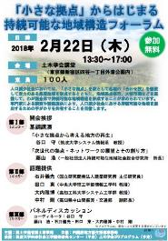
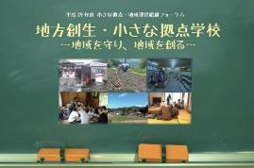
「小さな拠点」に関するこれまでの取組（その２）
（２）フォーラム等の開催
① 「小さな拠点」フォーラムの開催
・国土交通省主催
H26. 2 「小さな拠点」づくりフォーラムin高知
H26.11 「小さな拠点」づくりフォーラムin東京
H27. 2 「小さな拠点」づくりフォーラムin島根
H29. 2 「小さな拠点」フォーラムin山口
H30. 2 「小さな拠点」からはじまる持続可能な地域構造フォーラム
② 地方創生・「小さな拠点・地域運営組織」フォーラム
・内閣府主催（国土交通省等共催）
H28. 1 地方創生☆「小さな拠点」づくりフォーラム
H29. 3 「地域運営組織・小さな拠点」フォーラム
H30. 1 「地方創生・小さな拠点学校～地域を守り、地域を創る～」
（小さな拠点・地域運営組織フォーラム）
H31. 1 「地方創生・小さな拠点学校」（「小さな拠点」づくり全国フォーラム）
H31. 3 「地方創生・小さな拠点学校～文化祭～」（「小さな拠点」づくり連携推進フォーラム）
R １. 3 「地方創生・小さな拠点学校」（「小さな拠点」づくり全国フォーラム）
R 3.. 3 「小さな拠点」づくり全国フォーラム
R 4. 1 「小さな拠点」づくり全国フォーラム
R 5 3 「小さな拠点」づくり全国フォーラム

Slide 34
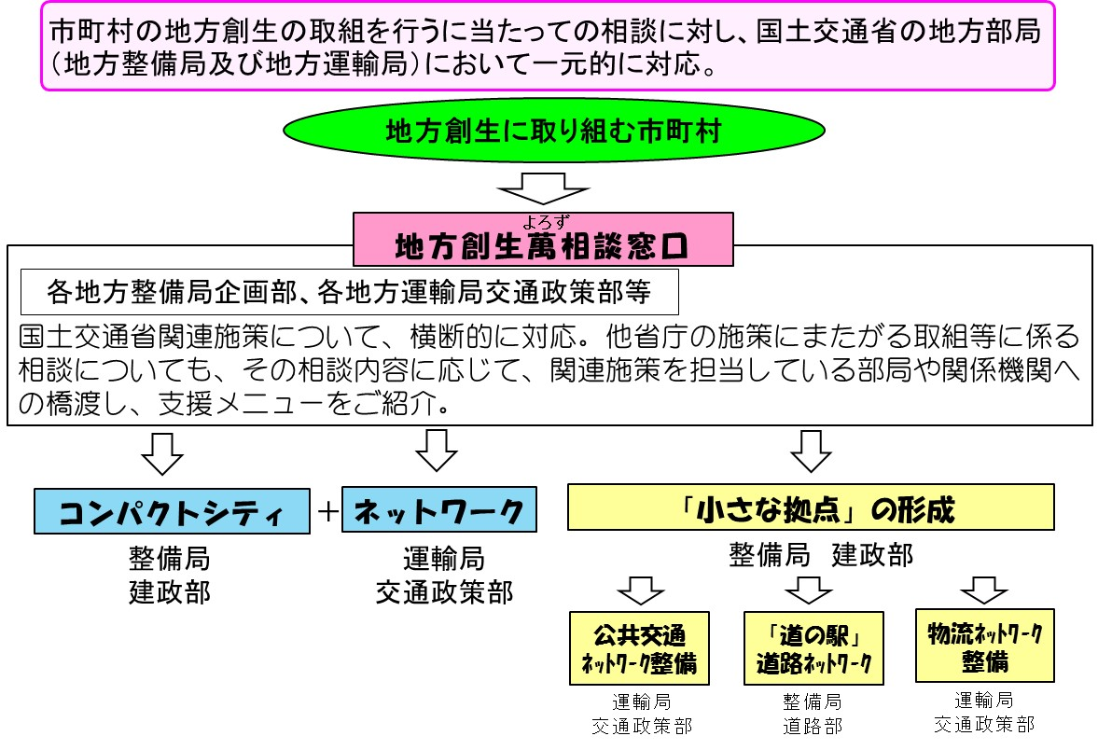
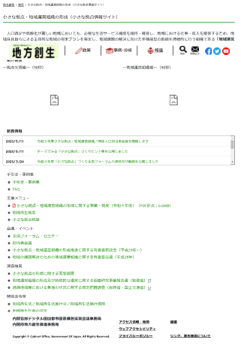
「小さな拠点」に関するこれまでの取組（その３）
（３）補助事業による地域の取組の支援
・「小さな拠点」を核とした「ふるさと集落生活圏」形成推進事業（H27～R4終了）
既存施設を活用した施設の再編・集約に係る改修費等に対して支援 【国土交通省地方振興課】
※小さな拠点・地域運営組織の形成に関する事業・制度（令和５年度） 内閣府地方創生総合サイト掲載
https://www.chisou.go.jp/sousei/about/chiisanakyoten/meeting/pdf/r05-0512_seidoannaisiryou.pdf
（４）相談体制の整備 （５）地方創生総合サイト
・地方創生萬(よろず)相談窓口 ・内閣府ホームページ

Slide 35
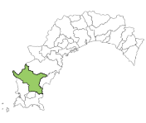
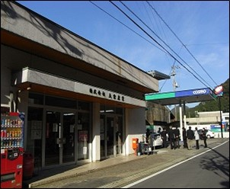
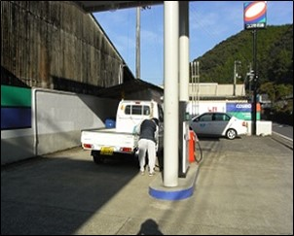
「小さな拠点」の取組事例① （高知県 四万十市 西土佐地域 大宮地区）
《「小さな拠点」づくりガイドブック（Ｈ24年度）掲載事例》
集落からＪＡ出張所（小売店＋ガソリンスタンド）が撤退したことにより、集落の存続が危惧
このため地域の約８割の地区住民が出資して、株式会社大宮産業を設立
小売店とガソリンスタンド、宅配サービス等の機能を持つ集落の「小さな拠点」を形成することで日々の生活を維持
地域概要・背景
・ 地区人口： 292 人 （134世帯） 【H24.7.1 現在】
・ H17にＪＡ出張所が廃止決定
高知県
四万十市の位置
取組概要
○地区の約８割の世帯が出資して、JA店舗の機能を引き継ぐ「株式会社大宮産業」設立
○「大宮産業」はJAの施設を購入し、事業を引き継いで商店（食料品・日用雑貨等）とガソリンスタンドを経営。その他、以下の事業も展開
・ 高齢者の見守りも兼ねた週２回の宅配サービスを開始
・ 土曜夜市や感謝祭などのイベントを開催
・ 燃料宅配用のミニローリー車の整備
・ 地域資源「大宮米」のブランド化による「地産外商」を推進。県内の 学校・福祉施設で利用される他、ネットショップ等を通じても販売
○公共交通として、市のデマンドバスが１日８便、大宮地区を経由して、市の総合支所のある西土佐地域の中心部まで運行
大宮産業店舗
ガソリンスタンド
取組効果
○設立以来６期連続で黒字を達成
○地区住民の９割超が利用（最低でも月１回）

Slide 36
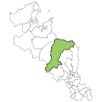
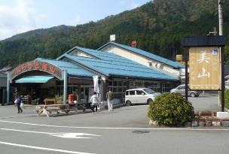
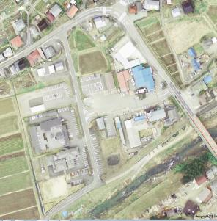
みやまちょう
「小さな拠点」の取組事例② （京都府 南丹市 美山町 平屋地区）
《「小さな拠点」づくりガイドブック（Ｈ24年度）掲載事例》
ＪＡ店舗（日用品等販売）の撤退を受け、その機能を引き継ぐ商店「ふらっと美山」をオープン
・「ふらっと美山」及び周辺の施設を含めた一帯を、既存施設を活かした道の駅「美山ふれあい広場」として登録
・道の駅の隣接地には、診療所、保健福祉センター、行政窓口などがあり、地域内外の交流拠点ともなっている
地域概要・背景
・ 地区人口： 792人 （336世帯） 【H28.4.1現在】
・ H12にＪＡ店舗（食料・日用品等販売）が廃止
京都府
南丹市の位置
取組概要
○住民有志87人の出資により、JA店舗の業務を引き継ぐ（有）ﾈｯﾄﾜｰｸ平屋を設立
○美山町（当時）はJAから店舗を買収、修繕の上で、上記会社に無償貸与
○「ふらっと美山」にはATMが、また向かいには、「農業振興総合ｾﾝﾀｰ」（中に観光
協会案内所が在中）及び「高齢者ｺﾐｭﾆﾃｨｾﾝﾀｰ」等があり、これらを含めた一帯
を、全国でも珍しい既存施設を活かした道の駅「美山ふれあい広場」として登録
○更に、道の駅の隣地には、診療所、保健福祉センターなどが元々設置
○ふらっと美山は、住民向けの食料・日用品だけでなく、観光客向けの商品も取り
扱う店として再生。餅や味噌など、特産品の開発にも力を入れている。
○民間周遊バス・コミュニティバスの停留所が隣接するほか、デマンドタクシーの
運行（H23.4～）も実施し、拠点と各集落との交通手段を確保している
ふらっと美山 外観
道の駅 美山ふれあい広場
※goo地図より作成
民間周遊バス停
ふらっと美山（店舗、JAのATM、
平屋振興会事務局）
美山漁協
高齢者
ｺﾐｭﾆﾃｨｾﾝﾀｰ
取組効果
美山診療所
美山のめぐみ
牛乳工場
○行政から補助や助成を受けずに黒字を達成。
○年間売上約1.4億円、年間利用者数約13万人（どちらもH27）
保健福祉センター
農業振興総合センター
（商工会・観光協会案内所）
100m
拠点周辺の位置図

Slide 37
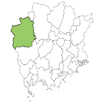
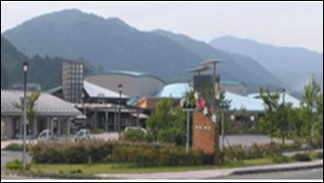
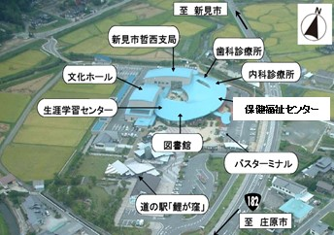
「小さな拠点」の取組事例③ （岡山県 新見市 哲西地域）
てっせい
《「小さな拠点」づくりガイドブック（Ｈ24年度）掲載事例》
・哲西町（H13当時）が住民ニーズを汲み取り、行政庁舎・診療所等の複合施設である「きらめき広場・哲西」を整備
・きらめき広場は、物販、飲食店、体験交流などの機能をもつ道の駅「鯉が窪」の隣に整備。
・他２件（大宮、平屋）は小学校区のエリアだが、当事例は平成の合併前の旧町村エリアにおける「小さな拠点」の事例
地域概要・背景
○ 地区人口： 2,835 人 （992世帯） 【H22.10.1 現在】
○ 哲西町（当時）は、H4から2年かけて、住民代表と共に「まちづくり計画」を策定
岡山県
新見市
の位置
てっせいちょう
取組概要
こ い が く ぼ
○哲西町は、まちづくり計画に従い、H9に道の駅「鯉が窪」を整備
道の駅には、物産販売、飲食店、製粉・製パン施設、体験交流などの機能を付与
○また、H9に中学生以上の全住民にアンケートを実施
○アンケート結果を基に住民代表と協議を行い、最もニーズが高かった「診療所」や
「保健医療の充実」を中心に、町庁舎、診療所、保健福祉センター、文化ホール、
金融（ATM）、図書館等、多数の機能を備えた「きらめき広場・哲西」を整備（H13）
○拠点と各集落との間を運行する市営バスのほか、デマンドバスが地区ごとに曜日
を変えて週1回ずつ運行している
○基礎的な生活サービスをワンストップで受けられるだけでなく、「子育て広場」や
「地域づくりフォーラム」なども開催される交流拠点としての機能も果たす
外観（株式会社アクティブ哲西HPより）
取組効果
○H23のきらめき広場利用者（ATM利用者含む）は約6万人。これは地域住民
１人あたり年間15～20回利用していることになる数値
拠点周辺の位置図

Slide 38

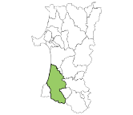
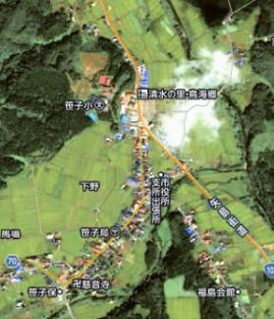
「小さな拠点」の取組事例④ （秋田県 由利本荘市 鳥海町笹子地区）
じねご
《「小さな拠点」づくりガイドブック（Ｈ24年度）掲載事例》
行政主導の取組事例。バイパスの完成を契機として、基幹集落に道の駅、農産物直売所、福祉施設、診療所等を集約的に整備。もともと同エリア（徒歩圏）にあったスーパー、郵便局、ＪＡ支店などを含めて生活拠点を形成。
・地区人口 ： 1,558人 （H29.4.30 現在）
・世 帯 数 ： 558世帯 （H29.4.30 現在）
・総面積の約85％が森林。林業（木材・山菜）が盛ん。
・福祉サービスが遠く、地区内への整備が急務だった。
・中心を通る国道108号線は冬季閉鎖区間があったが
H8にバイパスが完成し、通年通行可能となった。
秋田県由利本荘市
地 区 の概 要
（左から）道の駅・直売所
○H8のバイパス完成により、道の駅を軸とする拠点整備構想
が行政により立案された。
○地区には元々ＪＡ（金融含む）、Ａコープ、郵便局等が集まっ
たエリアがあり、その特性を拠点づくりに活用。
○同敷地内に福祉施設（H16）、道の駅（H17）、診療所（H18）
を順次整備。道の駅は、物販、飲食店、農産物加工施設か
ら構成。更に、徒歩圏に公民館と出張所（市）を整備。
○集落間の移動経路確保のため、市がコミュニティバスを運行。
住民からの要望により、ダイヤや経路の見直しを実施。
※Yahoo!マップより作成
○道の駅
○福祉施設
○診療所
取 組 概 要
●ＪＡ
●Ａコープ
●ｶﾞｿﾘﾝｽﾀﾝﾄﾞ
500m
○出張所
○公民館
●駐在所
●郵便局
○交通手段のない高齢者でも、公共交通と徒歩で一通りの
生活サービスが受けられる地域づくりが図られた。
●消防署
●保育園
効果
1km圏に複数の生活サービスを集積
（○：本取組で整備、●：既存施設）

Slide 39
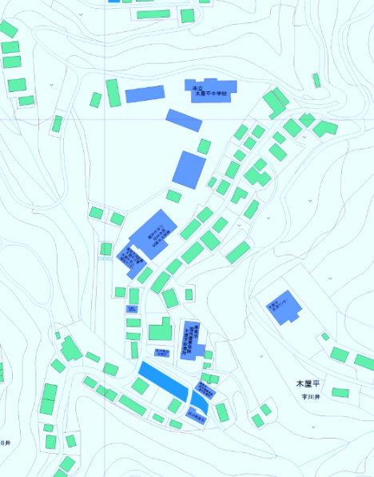
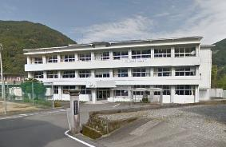
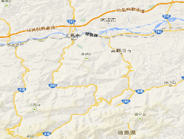
み ま
こ や だ いら
「小さな拠点」の取組事例⑤ （徳島県 美馬市 木屋平地区 ）
≪『「小さな拠点」を核とした「ふるさと集落生活圏」形成推進事業』 活用事例≫
高齢化が進む山間部の地域で、廃校となった中学校を活用し、行政、買物、医療等の日常生活サービス機能を集約。
住民有志により設立したＮＰＯ法人が、有償旅客運送による高齢者等の移動サービスや、安否確認、生活相談等の見守り、農林作業の手伝い等の事業を実施。
地域の概要
既存公共施設（旧中学校）を活用したサービス拠点の整備
・ 地区人口： 715人（402世帯）
高齢化率：58％ 【H２７.７.１ 現在】
・ 市中心部まで約30km
・ 川井､三ツ木､木屋平の3集落
・ 合併(H17)前の中心部（役場所在地）であった川井集落に､商店､診療所､郵便局等が立地（支所等の施設は老朽化）
緊急用ヘリポート
旧木屋平中学校
Ｈ
商店
美馬市木屋平総合支所
川合公民館
物産販売所
ＮＰＯ法人こやだいら
（過疎地有償旅客運送等）
旧木屋平中学校体育館
旧木屋平中学校
合併後に設立された「ＮＰＯ法人こやだいら」が、有償旅客
運送や高齢者生活支援、農林業作業支援等の事業を実施（黒字運営）
【改修後の施設内容】
１階：診療所、薬局、郵便局、
直売所（商店機能） 等
２階：市総合支所、歯科診療所 等
３階：公民館機能（会議室、図書室、
調理室）、ＮＰＯ法人事務室 等
体育館地下：消防分署
【事業期間（平成26～28年度）】
理髪店
商店（米）
木屋平老人福祉センター
美馬市消防木屋平分署
旅館
木屋平駐在所
こやだいら薬局
（ＮＰＯ運営）
国保歯科診療所
○拠点形成に向けた検討経過等
H26.4 中学校機能を木屋平小学校に移転
H27.1 検討委員会（第三者委員会）を開催
→ 住民意見を反映しながら計画検討
H27～28年度 施設改修工事の実施
徳島県
美馬市
木屋平地区の位置
国保木屋平診療所
100m
木屋平郵便局
googleマップより
10km
googleマップより
拠点周辺の位置図

Slide 40
４．二地域居住に関連する制度・施策等について

Slide 41
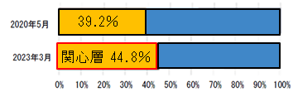
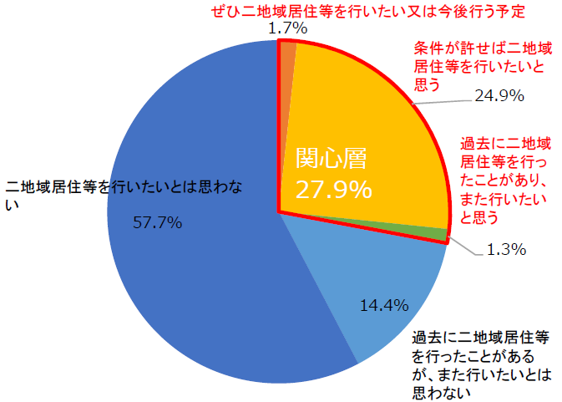

移住・二地域居住等への関心
○コロナ禍以降、東京圏在住者の地方移住への関心が高まっており、20歳代の約半数が関心あり
（令和5年４月内閣府調査）。
○二地域居住等を実施していない人のうち、約3割が関心あり。二地域居住の実施者の世帯年収は中間層が
ボリュームゾーン（令和４年度国土交通省調査） 。
○地方移住に当たっては、住まいのほか、移住先でのなりわい（仕事）や、買物や公共交通等の利便性、
人間関係や地域コミュニティを懸念として挙げる人が多い。
地方移住への関心（20歳代）
二地域居住等への関心
（出典）内閣府「第６回 新型コロナウイルス感染症の影響下における生活意識・行動の変化に関する調査」
（令和５年４月）
(備考)東京圏：東京都、埼玉県、千葉県、神奈川県。
地方移住に当たっての懸念
※令和５年３月
（出典）国土交通省「二地域居住に関するアンケート」（インターネット調査（令和4年8月））
※本アンケートは、18歳以上の全世代に対して実施しており、全体の回答者は約12万人。
※「現在、二地域居住等を行っている地域はありますか」という質問に「ある」と答えた回答
者は全体の6.7%。
※上記のグラフは、この質問に「ない」と答えた回答者に対する「二地域居住等を行いたいと思いますか」という質問への回答の分布を表している。
（出典）内閣府「第６回 新型コロナウイルス感染症の影響下における 生活意識・行動の変化に関する調査」
（令和５年４月）
（備考）東京圏在住で地方移住に関心がある人

Slide 42
国土形成計画における移住・二地域居住等に関する記載
〔国土形成計画(令和5年7月28日閣議決定)抜粋〕
第２章 目指す国土の姿
第１節 国土づくりの目標
１．新時代に地域力をつなぐ国土 ～列島を支える新たな地域マネジメントの構築～
国土全体にわたって新時代を拓く地域力を結集し、未来へとつなぐ、「新時代に地域力をつなぐ国土」の形成を通じて、地方に活力を取り戻し、安全・安心で、個性豊かな地域を全国に広げ、未来を担う若者世代を含めて人々を惹きつける地方の魅力を高めて、地方への人の流れを創出・拡大することにより、地方の人口減少・流出の流れを変え、国土の多様性（ダイバーシティ）、包摂性（インクルージョン）、持続性（サステナビリティ）、強靱性（レジリエンス）の向上につなげ、未来に希望を持てる国土へと刷新する。
第２節 国土構造の基本構想
５．東京一極集中の是正／（東京一極集中の是正に向けた方向性）
①地方への人の流れの創出・拡大、新たな地方・田園回帰の定着
地方創生テレワークや副業・兼業による転職なき移住など、場所に縛られない暮らし方・働き方による地方への人の流れの創出・拡大を図る。
これらの取組によって、地方において、若者世代、特に女性が働きたいと思えるような、稼げる仕事、やりたいと思える仕事の創出を図る。加えて、若者世代を始めとした地方移住や二地域居住等のニーズの高まりを踏まえ、こうしたニーズに応じた積極的な採用を行う企業の採用活動を支援するとともに、若者世代や女性に開かれた魅力的な地域づくりを推進する。

Slide 43
国土審議会 推進部会 移住・二地域居住等促進専門委員会 委員名簿
R６.1.19 国土審議会 第２回推進部会資料より
石山 アンジュ 一般社団法人シェアリングエコノミー協会代表理事
井上 岳一 株式会社日本総合研究所創発戦略センター エクスパート
◎小田切 徳美 明治大学農学部教授
加藤 史子 WAmazing株式会社代表取締役CEO
越 直美 三浦法律事務所弁護士
高瀬 直史 株式会社 SHIMANTO TOWN STORY代表取締役
谷邉 浩也 有限会社シンエイ地所代表取締役
原田 文代 株式会社日本政策投資銀行常務執行役員
堀口 正裕 TURNSプロデューサー/株式会社第一プログレス代表取締役社長
森田 創 合同会社うさぎ企画代表社員
（◎：委員長 50音順、敬称略）

Slide 44








国土審議会移住・二地域居住等促進専門委員会
中間とりまとめの概要（令和６年１月公表）
R６.1.19 国土審議会 第２回推進部会資料より
・新たな国土形成計画（令和５年７月閣議決定）に掲げる「地方への人の流れの創出・拡大」の実現に向け、国民の関心を的確に捉えたニ地域居住等の促進を加速化することが不可欠。
・移住・二地域居住等の促進は、個人の多様なライフスタイルを実現することに加えて、地域力を高める関係人口の創出・拡大等を通じた魅力的な地域づくりのための有効な手段。 ※「二地域居住等」…多拠点居住・お試し居住・長期滞在等
○コロナ禍以降、東京圏在住者の地方移住への関心が高まっており、20歳代の約半数が関心あり（令和5年４月内閣府調査）。
○二地域居住等を実施していない人のうち、約3割が関心あり。二地域居住の実施者の世帯年収は中間層がボリュームゾーン（令和４年度国土交通省調査） 。
地方移住への関心（20歳代）
二地域居住等への関心
約３割
約半数
39.2％
関心層 44.8％
住まい（住環境）
なりわい(仕事)の確保・新しい働き方
コミュニティ（地域づくりへの参加）
住みたいのに住まいがない
貸す側・借りる側への公的支援があると助かる
いきなり移住は難しいので居住体験したい
子育て・移動など生活利便性等の住生活環境の充実
テレワークに対応した仕事環境がほしい
副業・兼業などの新しい働き方を地方でしたい
地域住民とのコミュニケーション不足
二地域居住者等と地域住民を繋ぐ人材の不足
受け入れる側の自治体の情報発信不足
課題
空き家の活用支援やシェアハウス等の活用・整備
若者・ファミリー層の住宅取得や改修等のコスト面の支援
お試し居住、長期滞在等の促進
オンデマンド交通やデジタルの活用等による生活環境の向上
シェアオフィス等の整備
コワーキングスペース整備による交流機会の確保、新たなビジネス機会の創出
職業のマッチング、就職後の人材育成・定着等への支援、副業による地域との関わり合いの創出
特定地域づくり事業協同組合制度の活用
定住・交流促進施設の整備（廃校の活用）等による地域交流の場の創出
二地域居住者等が円滑に地域のコミュニティに溶け込めるような仕組みづくり
地域のビジョンやどんな人に来てほしいか等の自治体の情報発信
対応の方向性
空き家を改修したお試し居住施設
コワーキングスペースの整備
交流の促進
横断的事項
自治体の人手や空き家活用等に関する専門的知識の不足
住まい・なりわい等の官民連携
学びの環境づくり
実践者の取組や、人口規模別の先導地域の情報共有
官民連携、都道府県・市町村連携による広域連携など、多様な主体による連携体制づくり
保育・教育環境の整備（区域外就学制度の周知など）
国・自治体の新旧の様々な支援メニュー、民間事業者の取組みなどの情報共有・発信の場の創出
子育て世帯を含む若年層の移住・二地域居住等へのニーズの高まりを的確に捉え、ソフト・ハードの総合的な政策のパッケージ化が必要。

Slide 45
具体的な取組事項
新たな制度設計
「住まい（住環境）」、「なりわい（仕事）の確保・新しい働き方」、「コミュニティ（地域づくりへの参加）」等の課題に対して、行政・民間が一体となって政策をパッケージで進めるため、以下のような新たな制度設計が必要。
地域の実情に応じて市町村が中心となって二地域居住等の促進のための計画を作成し、計画に基づき都市計画法や建築基準法等の各種法令手続きの円滑化や、シェアハウス・コワーキングスペースなどの整備等について財政的支援を行うことにより、取組を促進。
二地域居住等の促進に関する活動を行う民間事業者やNPO法人等の指定制度を創設し、官民連携により、「住まい（住環境）」、「なりわい（仕事）の確保・新しい働き方」、「コミュニティ（地域づくりへの参加）」に係る事業をパッケージで促進。
市町村、都道府県、民間事業者（不動産会社、地域交通事業者、商工会など）、農協、NPO法人等からなる協議会を設置し、情報の連携や提供、 「住まい（住環境）」、「なりわい（仕事）の確保・新しい働き方」、「コミュニティ（地域づくりへの参加）」のマッチングなどの地域連携を促進。

Slide 46




二地域居住の具体的イメージ
（全国二地域居住等促進協議会（令和３年設立 会長：長野県知事
官民749団体で構成）において収集した事例等を元に作成）
将来は地方で暮らしたい！
・地方への移住の意向があり、短期の休暇等でお試し居住を実施
している
・転職を視野に、地域での仕事探しを進めようと考えている
・移住者との交流や、地域の生活環境の情報を希望している
20代夫婦、共に都会出身、都会在住
子供と自然を楽しみたい！
・週末を中心に都市部からほど近い地方に繰り返し通ってアウトドアや趣味を満喫し、テレワークとも組み合わせている
・ホテルや旅館などの定額サービスを利用している
・地域の祭りやボランティアにも参加して、より地域に溶け込みたいと
考えている
30代夫婦（地方出身）、共働き、子供、都会在住
スキルを活かして
地域に役立ちたい！
・都市部に加えて地方でも働き、都会の便利さと地方の豊かさの
両方を享受している
・専門技能を活用して地域企業や地域のまちづくりに協力し、起業も
視野に入れている
30代単身、専門職、
都会で就職
地方への移住を希望する若者夫婦や、週末を中心に子供と自然を楽しむ家族、専門技能を活かして都市と地方を行き来して働く者など、地域との関わり方は様々であり、これらに応じ、「二地域居住」促進に取り組みたいという市町村の取組を支援

Slide 47






二地域居住の促進に向けた取組イメージ
他地域
A県
特定居住促進計画に基づく
特定居住促進区域（市町村）
制度
総合支援
UIJターンを含む若者・子育て世代
⇒各予算事業と連携
住まい
提供：TURNS
制度
○二地域居住等支援法人
住まいの相談、仕事情報の提供、
地域コミュニティへの誘いなど総合的支援
（ R５補正・R６当初予算で支援）
予算
空き家を改修したお試し居住施設※
（空き家改修予算と連携）
予算
コミュニティ
なりわい・働き方
連携
○二地域居住等促進協議会
（市町村、県、地元宅建業者、
地元住民、地元商工会、農協等で
計画を協議）
交流施設※
（地域交流の促進・情報発信）
コワーキングスペース※
（ R６予算で補助制度を創設）
制度
IC
予算
IC－コワーキング
スペース間の道路の整備
（社会資本整備総合交付金（広域連携事業））
予算
※計画に位置付けられた施設を
開設しやすくする特例を措置
制度
予算

Slide 48






地方への人の流れの創出・拡大に向けた二地域居住の促進
＜二地域居住の促進による地方への新たな人の流れの創出・拡大 ⇒ 地域生活圏の形成＞
県市連携 《特定居住促進計画》 ⇒ 課題解決のための政策パッケージ
特定居住促進区域（市）
新たな仕組み（制度・予算）
住まい
（住環境）
・空き家の活用支援
（お試し居住・シェアハウスなど）
・オンデマンド交通等による生活環境の向上
コワーキングスペースの
整備
公表
地域住民
空き家を改修したお試し居住施設
予算
②
再来訪促進（観光）
なりわい
(仕事)の確保・
新しい働き方
・副業・兼業などの新しい働き方に対応した
コワーキングスペース等の整備
・地域での就業支援
①
予算
⑤
予算
建築基準法の
特例等
意見
地域公共交通のリ・デザイン
予算
⑥
コミュニティ（地域づくり） への参加
・交流施設の整備等による地域交流の場の創出
・地域のビジョンやどのような人に来てほしいか等の
情報発信
道路整備
（県、社総交）
予算
④
※デジ田交付金とも連携
交流施設の整備
②
⑦
予算
提案
官民連携 《二地域居住等支援法人》 ⇒ 住まい・なりわい・コミュニティへの参加をパッケージで支援
③
予算
市町村長がNPO法人・民間企業（不動産会社等）などを指定
協議
関係者連携 《二地域居住等促進協議会》 ⇒ 住まい情報の提供、就業・就農のマッチングなどを推進
市町村と周辺市町村、県、民間企業などが協議会を組織
《全国ニ地域居住等促進プラットフォーム(仮称)》 ⇒ 関係省庁・自治体・民間事業者等が参画。
関連制度・施策の紹介、各地域の官民連携の先進事例の共有、対外プロモーション等を担う場。

Slide 49
今回の法改正による主な連携予算
 | 分野 | 予算（項目） | 内容 | R6予算額（参考）
① | 住まい | 空き家対策総合支援事業 空き家再生等推進事業 | 二地域居住の促進に資する取組について重点的に支援を行う方向 | 5,900百万円 社会資本整備総合交付金 506,453百万円の内数
② | なりわい（仕事） コミュニティ | 地方移住促進テレワーク拠点施設整備支援事業 | 特定居住促進計画区域内でのコワーキングスペース等の整備に対する個別補助を創設 | 30百万円
③ | 二地域居住等支援法人 | 移住・二地域居住等の促進に向けた実証調査 | 移住・二地域居住等の促進に向けた実証調査 （先導的な二地域居住等支援法人の活動支援等）【定額補助】 | 30百万円（R５補正） 13百万円
④ | インフラ | 社会資本整備総合交付金（広域連携事業） | 交付金の対象に、二地域居住等の拠点施設に関連した都道府県による基盤整備を追加 | 社会資本整備総合交付金 506,453百万円の内数
⑤ | 観光 | 第２のふるさとづくりプロジェクト | 二地域居住等の促進に関する施策と連携して実施する申請案件について連携 | 新たな交流市場・観光資源の創出事業615百万円の内数
⑥ | 地域交通 | 共創・MaaS実証プロジェクト【 | 二地域居住等の促進に関する施策と連携して実施する申請案件について連携 | 地域公共交通確保維持改善事業55,849百万円の内数（R5補正）
⑦ | デジタル | デジタル田園都市国家構想交付金 | 二地域居住等の促進に関する施策と連携して実施する申請案件について連携 | 73,500百万円（R5補正）、 100,000百万円の内数

Slide 50
全国二地域居住等促進協議会（令和３年設立）について
240314 更新
二地域居住等の推進に係る様々な施策や事例等の情報の交換・共有や発信、課題の整理や対応策の検討・提言等を行うことにより、二地域居住等の機運を一層高めるため、「全国二地域居住等促進協議会」を設立。 ※今後拡充予定。
（令和３年３月９日設立） ※参加団体数 ７５３団体（令和６年３月１日時点） （ＨＰ ： https://www.mlit.go.jp/2chiiki/index.html）
全国二地域居住等促進協議会
協力
＜ 協議会の構成員 ＞ （順次案内し申込み受付中）
国土交通省、内閣官房・内閣府、
総務省、農林水産省
○顧問 学識経験者等
○正会員（地方公共団体 ６６８団体）
・都道府県 （ ４２団体）
・市区町村 （６２６団体）
○ 協力会員（関係団体、事業者等 ８５団体）
・移住等支援機関
・不動産関係団体、全国版空き家・空き地バンク運営主体
・交通関係団体
・関連民間事業者
・関連メディア 等
240509 更新
※二地域議連用
会 長 長野県 （知事：阿部 守一）
※敬称略
・参加を希望する地方公共団体等が参加
・会費は無料
・関係省庁はオブザーバーとして参加
（必要に応じて）
企画・普及部会
○○部会
〔主な活動内容〕
・二地域居住等の促進に関する施策、事例等の情報の交換と共有、発信
・二地域居住等の促進に共通する具体的課題等について対応方策の協議・検討
・二地域居住等の促進に係るノウハウ等の周知・普及、機運醸成
・二地域居住等の促進のための実践的な政策検討・提言等
・その他
部 会 長 栃木県那須町
部会構成 ５県１０市町村（北海道厚
真町等）
設 置 日 令和３年７月２９日
・会長が必要と認めるときには、協議会に部会を置くことができる。
・部会を置く場合には、部会長は、正会員の中から会長が指名する。
【主な活動内容】
・協議会の取組方針等についての協議・検討
・先進的取組事例の収集・情報発信の検討
・国への要望・提言の内容検討
・総会に関する企画検討・事前審査 等
＜運営事務局＞ 国土交通省国土政策局地方振興課

Slide 51
  広域的地域活性化のための基盤整備に関する法律の一部を改正する法律
※令和6年5月15日成立。公布日から６月以内で政令で定める日から施行
背景・必要性
二地域居住等への関心
  ○コロナ禍を経て、UIJターンを含めた若者・子育て世帯を中心とする二地域居住へのニーズが高まっていることから、地方への人の流れの創出・拡大の手段として、二地域居住の促進が重要。しかし、その促進に当たっては、「住まい」「なりわい（仕事）」「コミュニティ」に関するハードルが存在。
約３割
  ○このため、二地域居住者向けの住宅、コワーキングスペース、交流施設等の整備や、市町村による地域の実情を踏まえた居住環境の整備の取組に対する制度的な支援が必要。
地方移住への関心（20歳代）
  ○そこで、二地域居住の促進を通じた広域的地域活性化のための基盤整備を一層推進し、地方への人の流れの創出・拡大を図ることが必要。
約半数
39.2％
関心層 44.8％
法律の概要
^{※１}法律上は「特定居住」
  ２ 【官民の連携】 二地域居住者に「住まい」・「なりわい」・「コミュニティ」を提供する活動に取り組む法人（二地域居住等支援法人^{※2}）の指定制度の創設
  １ 【都道府県・市町村の連携】 二地域居住^{※1}促進のための市町村計画制度の創設
^{※2}法律上は「特定居住支援法人」
都道府県が二地域居住に係る事項を内容に含む広域的地域活性化基盤整備計画を作成したとき、市町村は二地域居住の促進に関する計画（特定居住促進計画）を作成可能
特定居住促進計画には、地域における二地域居住に関する基本的な方針、拠点施設の整備に関する事項等を記載するものとし、当該計画に定められた事業の実施等について法律上の特例を措置（住居専用地域において二地域居住者向けのコワーキングスペースを開設しやすくする等）
⇒ 空き家改修・コワーキングスペース整備について支援＜予算＞
市町村は、都道府県に対し、二地域居住に係る拠点施設と重点地区をその内容に含む広域的地域活性化基盤整備計画の作成について提案が可能
都道府県（広域的地域活性化基盤整備計画）
  市町村長は二地域居住促進に関する活動を行うNPO法人、民間企業（例：不動産会社）等を二地域居住等支援法人として指定可能
  市町村長は空き家等の情報、仕事情報、イベント情報などの関連情報を情報提供（空き家等の不動産情報は本人同意が必要）
  支援法人は、市町村長に対し、特定居住促進計画の作成・変更の提案が可能
  ⇒ 支援法人の活動について支援＜予算＞
✓ 広域からの来訪者（観光客等）を増加させるインフラ（アクセス道路等）の整備事業等 【現行】
✓ 二地域居住に係る拠点施設 【新設】
✓ その整備を特に促進すべき重点地区 【新設】
⇒ インフラ整備（都道府県事業）について社会資本整備
総合交付金（広域連携事業）により支援＜予算＞
市町村（特定居住促進計画）【新設】
✓ 特定居住促進計画の区域
✓ 二地域居住に関する基本的な方針
（地域の方針、求める二地域居住者像等）
* 住民の意見を取り入れた上で公表し、地域と二地域居住者とを適切にマッチング
✓ 二地域居住に係る拠点施設の整備
✓ 二地域居住者の利便性向上、就業機会創出に資する施設の整備
* 事業の実施等について法律上の特例を措置
  ３ 【関係者の連携】 二地域居住促進のための協議会制度の創設
  市町村は、特定居住促進計画の作成等に関し必要な協議を行うため、当該市町村、都道府県、二地域居住等支援法人、地域住民、不動産会社、交通事業者、商工会議所、農協等を構成員とする二地域居住等促進協議会^{※3}を組織可能
▼整備イメージ
^{※3}法律上は「特定居住促進協議会」
【目標・効果】二地域居住の促進により、地方への人の流れの創出・拡大を図る
（KPI）①特定居住促進計画の作成数：施行後５年間で累計600件
②二地域居住等支援法人の指定数：施行後５年間で累計600法人
＜住宅＞
＜コワーキングスペース＞

Slide 52






地方公共団体向け二地域居住等施策推進ガイドライン
全国二地域居住等促進協議会の自治体会員に対するアンケート調査において、二地域居住等を推進するために「何をやったらよいかわからない」との回答が多数であったことを踏まえ、自治体の取組を後押するガイドラインを次の内容により作成（令和４年３月）。
○ コロナ前後の二地域居住等を取り巻く変化や近年のニーズ
○ 社会的意義と推進するためのポイントを４つのSTEPで整理
○ 各ポイントに沿って自治体が取り組んできた先進的・ユニークな事例を紹介
【経済財政運営と改革の基本方針2021（抜粋）】
多様な二地域居住・多拠点居住を促進するため、保育・教育等の住民票・居住地と紐づいたサービスの提供や個人の負担の在り方を整理・検討し、地方自治体向けのガイドラインを本年度中に策定するとともに、空き家・空き地バンクの拡大・活用等を推進する。
[二地域居住等の社会的意義]
[二地域居住等を推進する４つのステップ]
STEP1 地域や生活情報に関する情報発信
○地域の暮らしに関する情報
STEP2 相談窓口の設置
○窓口（相談・案内等）の設置
TOKYO FM
「デュアルでルルル♪」
（山梨県）
あらゆる相談を一手に引き受けるワンストップパーソン制度（和歌山県）
STEP3 きっかけづくりとなる取組の実施
○お試し居住・テレワーク・サテライトオフ
ィス等の整備
○地域住民との交流機会やプログラムの実施
○地域のファンクラブの設置
体験型コンテンツを付けたお試し居住（千葉県南房総市）
STEP4 具体的な取組支援の展開
○住まい：空き家の利活用、家賃や改修費支援
○交通：交通手段の確保や費用負担の支援
○就業環境：テレワーク環境等の整備
○保育・教育：支援制度の検討
○地域コミュニティへの溶け込み：地域の協力、
地域ルールの整理・伝達
「あったか住まいるバンク」による空き家の利活用（栃木県栃木市）
自治体と公共交通機関の連携による運賃サブスクサービスとお試し地方暮らし
区域外就学制度を活用した二地域間での就学制度「デュアルスクール」（徳島県）
（兵庫県丹波篠山市、京都府南丹市、滋賀県高島市/JR西日本）

Slide 53






個人向け二地域居住ハンドブック
個人の方に対して、二地域居住に興味を持ってもらえるよう、その魅力、始めるまでの手順、
ノウハウ及び実践者の体験談などをわかりやすく紹介するハンドブックを作成。
○ 二地域居住がどんなライフスタイルなのか、どんな魅力があるのか
○ 多様な二地域居住のライフスタイル
○ 二地域居住実践者のリアルな体験談
○ 二地域居住のために準備すること、チェックポイント
下記の国土交通省ホームページにおいて、令和４年３月31日より公開中
（ https://www.mlit.go.jp/kokudoseisaku/chisei/kokudoseisaku_chisei_tk_000073.html ）
【二地域居住の魅力】
【実践者の体験談】

Slide 54


令和５年度 新しい生活様式に沿った二地域居住の推進実証調査（国土交通省）
栃木県 那須町×伊藤忠ﾃｸﾉｿﾘｭｰｼｮﾝｽﾞ
山梨県 早川町×（株）日本能率協会総合研究
福岡県 北九州市×（一財）ロングステイ財団
【那須町二地域居住促進コンソーシアム】
二地域居住デジタル会員証を活用した「地域の担い手促進」プロジェクト
～地域体験・交流による関係性促進～
【はやかわ関係人口創出・拡大ネットワーク】
まんのうがんクエスト
～生きる力、豊かな暮らしの探求～
【北九州市二地域居住促進コンソーシアム】
北九州市二地域居住市場開発プロジェクト
＜実施目的＞
二地域居住者の実態（訪問頻度、滞在期間、地域内での行動等）を把握できておらず、二地域居住の施策に繋げられていないため、「ふるさとアプリ（以下、「アプリ」）」を活用し、「二地域居住ふるさと会員」として、二地域居住の見える化、訪問頻度・滞在期間増加、地域の担い手不足解消、二地域居住者増加を図る。
＜実施目的＞
早川町では、衣食住をはじめ、生活に関わるあらゆる事を自分でこなす知恵や技術を持った人たちを「まんのうがん」と呼ぶ。
受け継がれてきた文化を後世に伝え、町外とのかかわり（関係人口や二地域居住）による新しい価値を通じ、関係人口や活動人口の増加を図る。
＜実施目的＞
北九州市小倉南区東谷地区において、体験コンテンツ等（空き家DIY）を通しモニター参加者に地域と関わってもらい、二地域居住の推進に与える効果及び地域に及ぼす影響を検証し、住民の誇り醸成及び経済効果拡大を図る。
＜実施概要＞
○オンライン調査により、想定する潜在顧客の洗出しを行う。また、モニター参加者に地域での体験コンテンツを通し、地域の生活に触れてもらうことで、住民と交流を図る。また、地域住民を対象としたまちの将来像を検討するワークショップを行う。それにより、二地域居住に与える影響を来訪者・住民の双方の視点から調査し、持続可能な戦略策定につなげる。
＜取組内容（予定）＞
①調査関係
・オンライン意識調査の実施（周辺地域における潜在市場調査）
・モニター参加者へのアンケート、聞き取り調査
②地域の体制づくりに関する取組
・企画策定ワークショップの実施
・コンシェルジュの育成
③次年度の二地域居住施策戦略の立案
＜実施概要＞
①既存二地域居住者の訪問頻度・滞在期間増加の取組
・別荘、セカンドハウス所有者をアプリに登録促進
・地域情報提供やポイント活用による効果を検証 等
②お試し二地域居住体験ツアーによるポテンシャル層から二地域居住者への深化
・アプリのアンケートによる課題発見
・ポイント活用による移動促進、再来訪促進 等
＜アプリ機能（予定）＞
・会員証表示 ・アンケート
・イベント、おすすめ情報提供
・イベント参加、訪問場所履歴
・地域体験イベントへの申込
・ポイント登録、利用 等
＜実施概要＞
○オーダーメイド型体験コンテンツ「まんのうがんクエスト（以下、「まんクエ」）」の実施
・地域のコンテンツ及び参加者のニーズを踏まえ、プログラムを形成
・都市部（東京、神奈川等）のフリーランス（デザイナー等）や若者等をターゲットにまんクエを提供
・参加者、関係者へのヒアリング等による効果検証
＜まんクエの内容（予定）＞
まんのうがんに関わる人材や営みを掘り起こし、体験コンテンツを形成
・ジビエ猟 ・山菜狩り
・耕作放棄地の手入れ
・空き家活用
・郷土料理教室 等

Slide 55
二地域居住等関連施策一覧（国土交通省関係）
■R5.9.1不動産業課
Ｒ５同様に調査業務としての予算要求となるため、Ｒ６要求額の記載は「－」
240329 更新
主な 区分 | 施策名 | 施策内容等 | 予算額（百万円） |  |  | 担当局
 |  |  | R６ 当初 | R５ 当初 | R５ 補正
情報提供 | 新しい生活様式に沿った二地域居住の推進調査 | 先導的な二地域居住等の取組の実証調査を行うとともに、有識者会議において施策等の議論の深掘りを行い、調査・検討結果について地方公共団体・民間企業等に情報発信を行う。 | 13 | 18 | － | 国土交通省 国土政策局
 | 移住等促進に係る体制整備や取り組みに関する実証調査 | 移住等支援団体が、地方公共団体等や地域の多様な主体と連携して行う、移住者等の受け入れ体制づくりに関する先導的な取り組みに対して支援を行う。 | － | － | 30 | 国土交通省 国土政策局
住まい | フラット３５ | 民間金融機関の全期間固定金利の住宅ローンを支援。 ※取得者が自ら利用するセカンドハウスを取得する場合にも利用可能 | － | － | － | 国土交通省住宅局
 | 空き家対策総合支援事業 | 空家法の空家等対策計画に基づき市町村が実施する空き家の活用・除却に係る取組や、NPOや民間事業者等が行うモデル性の高い空き家の活用・改修工事等に対して支援。 ※従前や従後の建築物の形態が非住宅である場合を含む。 | 5,900 | 5,400 | － | 国土交通省住宅局
 | 全国版空き家・空き地バンク | 自治体を横断して簡単に検索できるよう構築（2社） | － | － | － | 国土交通省不動産・建設経済局
テレワーク | 地方移住促進テレワーク拠点施設整備支援事業 | 立地適正化計画を策定した市町村が、二地域居住等を促進する区域を設定した場合等に、居住誘導区域・都市機能誘導区域内等に整備するコワーキングスペース等に対して支援。 | 30 | － | － | 国土交通省都市局
 | 都市構造再編集中支援事業 | 地方都市の中心市街地の生活圏等におけるテレワーク拠点施設（コワーキングスペース等）の整備について支援。 | 70,068 の内数 | 70,000 の内数 | － | 国土交通省都市局
 | 都市再生整備計画事業 | 観光等地域資源活用に取り組む地区におけるワーケーション拠点施設（コワーキングスペース等）の整備について支援。 | 社会資本整備 総合交付金 656,283 の内数 | 社会資本整備 総合交付金 549,190 の内数 | － | 国土交通省都市局
 | テレワーク人口実態調査 | テレワークの普及促進を図るため、テレワーク人口やテレワーカーの地域性等を把握・公表。 | 10 | 13 | － | 国土交通省都市局
観光 | 新たな交流市場・観光資源の創出事業 | 「何度も地域に通う旅、帰る旅」という新たな旅のスタイルで反復継続した来訪を促進する「第２のふるさとづくり」、コロナ禍を経たテレワークの普及や働き方の多様化を踏まえた「ワーケーションの普及・定着」等により、旅の潜在需要を顕在化させ、地域の関係人口拡大にもつながる形で交流需要の拡大を図る。 | 615 の内数 | 649 の内数 | － | 国土交通省観光庁
地域交通 | 共創MaaS実証プロジェクト | 交通を地域のくらしと一体として捉え、地域の多様な関係者が連携して行う「共創型交通」のプロジェクトのほか、地域の公共交通のリ・デザインを加速化する「モビリティ支援人材の育成・確保」や、デジタルを活用し、交通とそれ以外のサービスを１つのサービスとして提供する「日本版MaaSの推進」を支援。 | - | - | 27,900の内数 | 国土交通省 総合政策局
■R5.9.8 都市局
新規事業追加
「地方移住促進テレワーク拠点施設整備支援事業」
R6当初予算、
R5当初予算、
R5補正
■R5.10.11 都市局
事業追加
「テレワーク人口実態調査」
■R5.10.11 都市局
事業削除
「官民連携まちなか再生推進事業」
■R5.12.22地方振興課
R5補正：「移住等促進に係る体制整備や取り組みに関する実証調査」を追加
■R6.3.25不動産業課
・Ｒ５同様に調査業務としての予算要求となるため、Ｒ６要求額の記載は「－」
・予算は当初のみ。
■R6.3.29 都市局
・Ｒ５当初
⇒数値が１行ずつズレていたため修正。
■R6.4.22 総合政策局
事業追加
「共創MaaS実証プロジェクト」

Slide 56
二地域居住等関連施策一覧（他省庁関係）
R6当初予算、
R5当初予算、
R5補正
主な区分 | 施策名 | 施策内容等 | 予算額（百万円） |  |  | 担当局
 |  |  | R６当初 | R５当初 | R５補正
情報提供等 | 移住・交流情報ガーデン | 相談窓口「移住・交流情報ガーデン」において、地方自治体、関係省庁と連携し、居住・就労・生活等総合的な情報提供を実施。 | 93 | 93 | － | 総務省地域力創造グループ
 | 自治体による移住関連情報の提供等への特交措置 | 特別交付税措置でR３年度から二地域居住に係る経費についても対象に追加。 | － | － | － | 総務省地域力創造グループ
テレワーク | デジタル田園都市国家構想交付金 | デジタル実装タイプ（地方創生テレワーク型）にて、サテライトオフィス等の施設整備・運営・利用促進等、地方創生テレワークを推進する地方公共団体の取組を支援。 地方創生拠点整備タイプにて、民間事業者に対する間接補助も含め、移住や二地域居住に活用する集合住宅やシェアハウスなどの地方創生に資する施設整備などを支援。 | 100,000 の内数 | 100,000 の内数 | 735,000 の内数 | 内閣府地方創生推進室／地方創生推進事務局
 | 地方創生テレワーク推進事業 | 地方公共団体や企業等に対する、情報提供や相談対応等を実施するとともに、地方創生テレワークに関する取組の一層の推進のために、優良事例の表彰を実施。 | 120 | 120 | － | 内閣府地方創生推進室
 | 地方創生移住支援事業 | 東京での仕事をテレワークにより続けながら移住する場合等を対象として、移住支援金を支給。 | 100,000 の内数 | 100,000 の内数 | － | 内閣府地方創生推進事務局
 | 農山漁村振興交付金（農山漁村発イノベーション対策）のうち農山漁村発イノベーション推進・整備事業（農泊推進型） | 地域における農泊実施体制の整備とともに、企業等からのワーケーションの受け入れに向けた環境整備を支援。 | 8,389 の内数 | 9,070 の内数 | － | 農林水産省農村振興局
住まい | 農山漁村振興交付金（農山漁村発イノベーション対策）のうち農山漁村発イノベーション整備事業（定住促進・交流対策型） | 農村の空き家・廃校等の地域資源を活用して、住みよい環境づくりを推進するために必要な田舎暮らし希望者の受け皿となる施設整備等を支援。農作物の収穫体験のための体験農園や滞在施設（滞在型市民農園（クラインガルデン））等の整備も支援。 | 8,389 の内数 | 9,070 の内数 | － | 農林水産省農村振興局
240329更新

Slide 57
５．その他の山村振興関連施策について

Slide 58



豪雪地帯の現状（雪害による死者数の推移）
地振課
令和６年冬期の雪害による死者数は２２名で、このうち65歳以上の高齢者が約９割を占めている。
また、死亡状況では屋根雪下ろし等除雪作業中の死者数が１９名と全体の約９割となっている。
雪害による死者数は増加傾向にあり、風水害などの自然災害と比べても大きな増加となっている。
【雪害による死者数の推移（冬期間累計降雪量との比較）】
【雪害と風水害などの自然災害による死者数の推移】
2４0517 更新
約2.6倍
（備考）
１ 消防庁データ（暦年）に基づき全国積雪寒冷地帯振興協議会作成
２ 自然災害のうち、単年での変動が大きい地震・津波による死者数は
除いて集計
（備考） １ 死者数・冬期間累計降雪量： H2～H16までは前年の暦年、H17は前年の暦年＋H17(1～3月)、
H18以降は年冬の数値。
2 死者数・被害状況 ： 消防庁公表資料より作成。
3 冬期間累計降雪量： 国土交通省「豪雪地帯基礎調査」

Slide 59


目的
豪雪地帯において、除排雪時の死傷事故が多発していることを踏まえ、将来を見据えた戦略的な方針の策定と、持続可能な除排雪体制の整備等に取り組む自治体（道府県及び市町村）を支援する。
2４0517 更新
【対象事業】
地域安全克雪方針策定への支援（補助率10/10） ※事業実施主体は市町村
自立的で安全な地域を実現するための将来構想を地域ぐるみで設定し、その達成のための地域のルールや各主体の取組を定める地域安全克雪方針の策定に対して重点的な支援を行う。
方針策定に向けた試行的取組への支援（補助率1/2) ※事業実施主体は道府県、市町村
方針策定に並行して行う試行的な取組に対して支援を行う。
＜取組の例＞
多様な主体の参画による除排雪の体制づくり
（要援護世帯等への屋根雪下ろし支援や
除排雪のための装備・資機材の購入を含む）
安全講習会の開催等、除排雪の担い手の育成
（移住間もない世帯への支援を含む）
克雪住宅化やアンカー設置に関する普及活動
除排雪に関する自動化、省力化等に資する技術の導入
所有者不明空き家の屋根雪下ろし等による落雪被害防止に係る体制づくり 等
雪下ろし実技講習
※下線部分につき令和６年度から明確化
58

Slide 60

克雪体制づくりアドバイザー派遣制度
・国土交通省では、平成30年度に「克雪体制づくりアドバイザー制度」を創設し、克雪体制の整備及び除排雪に関する安全対策の専門的な知識や豊かな経験を有する者を「克雪体制づくりアドバイザー」として登録し克雪体制づくりの課題に直面している豪雪地帯の道府県・市町村や各種活動団体等へ派遣している。
2４0517 更新
克雪体制づくりアドバイザー派遣地域 （Ｈ30年度～ 28地域）
克雪体制づくりアドバイザーの派遣内容
共助除排雪体制づくり
（新潟県村上市：R5）
■課題
共助による地域除排雪の取組が市内の若者等に認知されておらず、担い手の掘り起こしに苦慮していることが課題であった。
■派遣の内容
アドバイザーから、他の地域における共助による体制づくり、有償ボランティアの仕組み、地域内除雪チームづくり、地区外との除雪交流、労力交換等の取組について紹介し、共助除排雪体制づくりのヒントについて助言を行った。
除雪作業中の事故防止に向けた安全対策等
（長野県長野市：R4）
■課題
地域の除排雪を担ってきた業者や有志によるボランティアが減少。女性の一人暮らしも増え、除雪機の使用方法も分からないため、自宅周りの除雪が困難な世帯が増加。
■派遣の内容
地域においてアドバイザーが参加する雪かき講習会を実施。アドバイザーから除雪機の有用性とその危険性、手入れの方法等について座学と実技を実施。実技では、安全な作業方法について一人ひとり除雪機を操作してもらいながら指導を実施。
豪雪地帯安全確保緊急対策交付金によるアドバイザーの活用事業例
■克雪方針策定事業
シンポジウム、ワークショップへの招致、方針作りへの助言 等
■安全克雪事業
共助組織立ち上げに関する講習会・安全対策講習会の実施の講師 等

